Slide 1

국립해양생물자원관
국가해양생명자원전략센터
QGIS를 활용한
해양생물 공간 분석
2023

Slide 2
목차
실습자료 환경구성
1. QGIS 설치 및 개요
2. 배경지도 추가
3. 외부자료 다운로드
4. CSV 파일로 포인트형 SHP 파일 만들기
5. 공간데이터 심볼 스타일링
6. 위치에 따른 피쳐 선택
7. 속성에 따른 피쳐 선택
8. 영역 내 포인트 수 집계
9. 단계 구분도 시각화
10. 위치에 따른 속성 결합
11. Groups Stats 플러그인을 이용한 그룹 통계
12. 수치모델자료를 통한 종분포 추출 및 집계

Slide 3
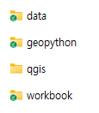
실습자료 환경구성
본 교재 및 함께 제공된 교육 실습자료는 PC의 c:\sea에 있습니다.
Python 및 QGIS 실습에서 사용하는 데이터
파이썬을 활용한 해양생물 공간 분석 실습 자료
QGIS를 활용한 해양생물 공간 분석 실습 자료
파이썬 및 QGIS 교재

Slide 4
1. QGIS 설치 및 개요

Slide 5
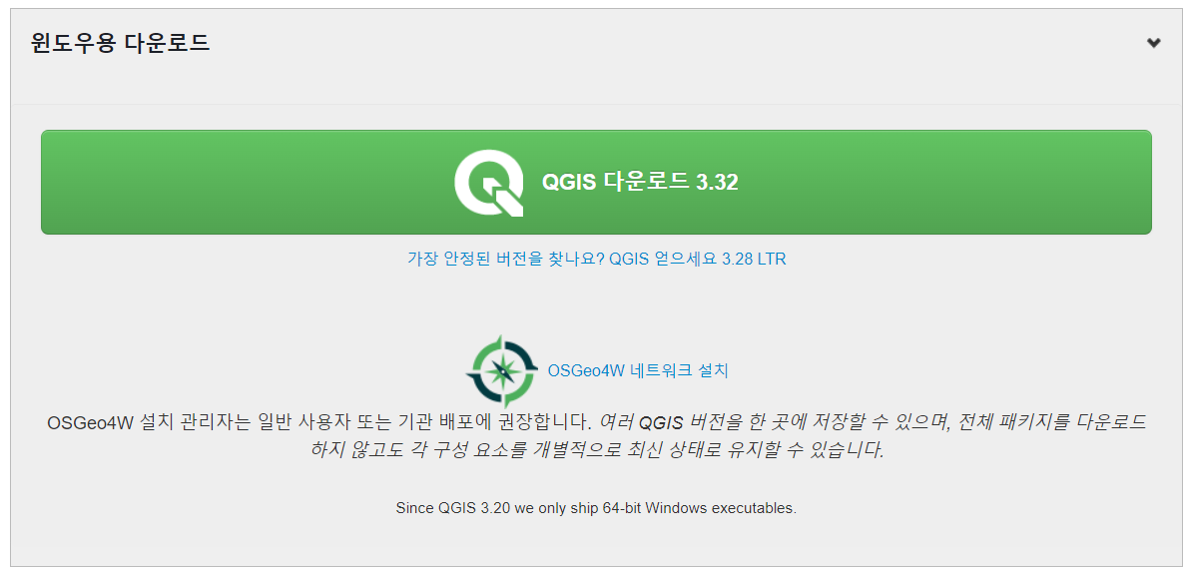
1. QGIS 설치 및 개요
QGIS 폴더에 설치 파일이 있습니다!
QGIS 다운로드
구글에서 qgis 로 검색하거나, 웹브라우저에서 https://qgis.org 접속
QGIS 홈페이지에서 "지금 다운로드"를 클릭
안정화 버전 (교재 기준 3.28) 을 클릭하여 설치 파일 다운로드

Slide 6

1. QGIS 설치 및 개요
QGIS – http://qgis.org
무료, 오픈소스 GIS 소프트웨어 (QGIS 데스크탑이 대표적인 애플리케이션)
공간정보(GIS) 데이터 시각화, 편집, 분석
사용 운영체제: 윈도우, Mac OS X, 리눅스, BSD, 안드로이드
C++, Python, Qt 로써 개발
다양한 플러그인에 의해 기능 확장
타 오픈소스 GIS인 PostGIS, GRASS, MapServer 등과 용이한 통합
배경
2002. 7. 개발 (Gary Sherman), Quantum GIS로 명칭
2009. 1. 버전 1.0 출시
2016. 10. 버전 2.18 (Las Palmas) 출시
2018. 2. 버전 3.0 (Girona) 출시
2018. 10. 버전 3.4 (Madeira) 출시
자발적 참여 개발자에 의해 개발관리가 이루어짐 (소스코드 관리체계: GitHub)
라이선스: GNU GPL (무료, 자유롭게 수정 가능)
Long Term Release (LTR)
안정적이며 버그 수정과 기능개선을 지속적으로 보장하는 버전을 지칭
버전 3.28 (가장 최근 LTR)

Slide 7
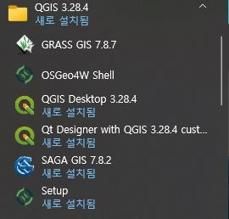
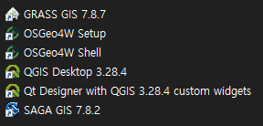
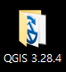
1. QGIS 설치 및 개요
설치 후 시작 프로그램 구성 결과
Geographic Resources Analysis Support System
오픈소스 GIS 프로젝트에 사용하는 윈도우 활용 쉘
System for Automated Geoscientific Analyses
설치후 바탕화면 아이콘

Slide 8
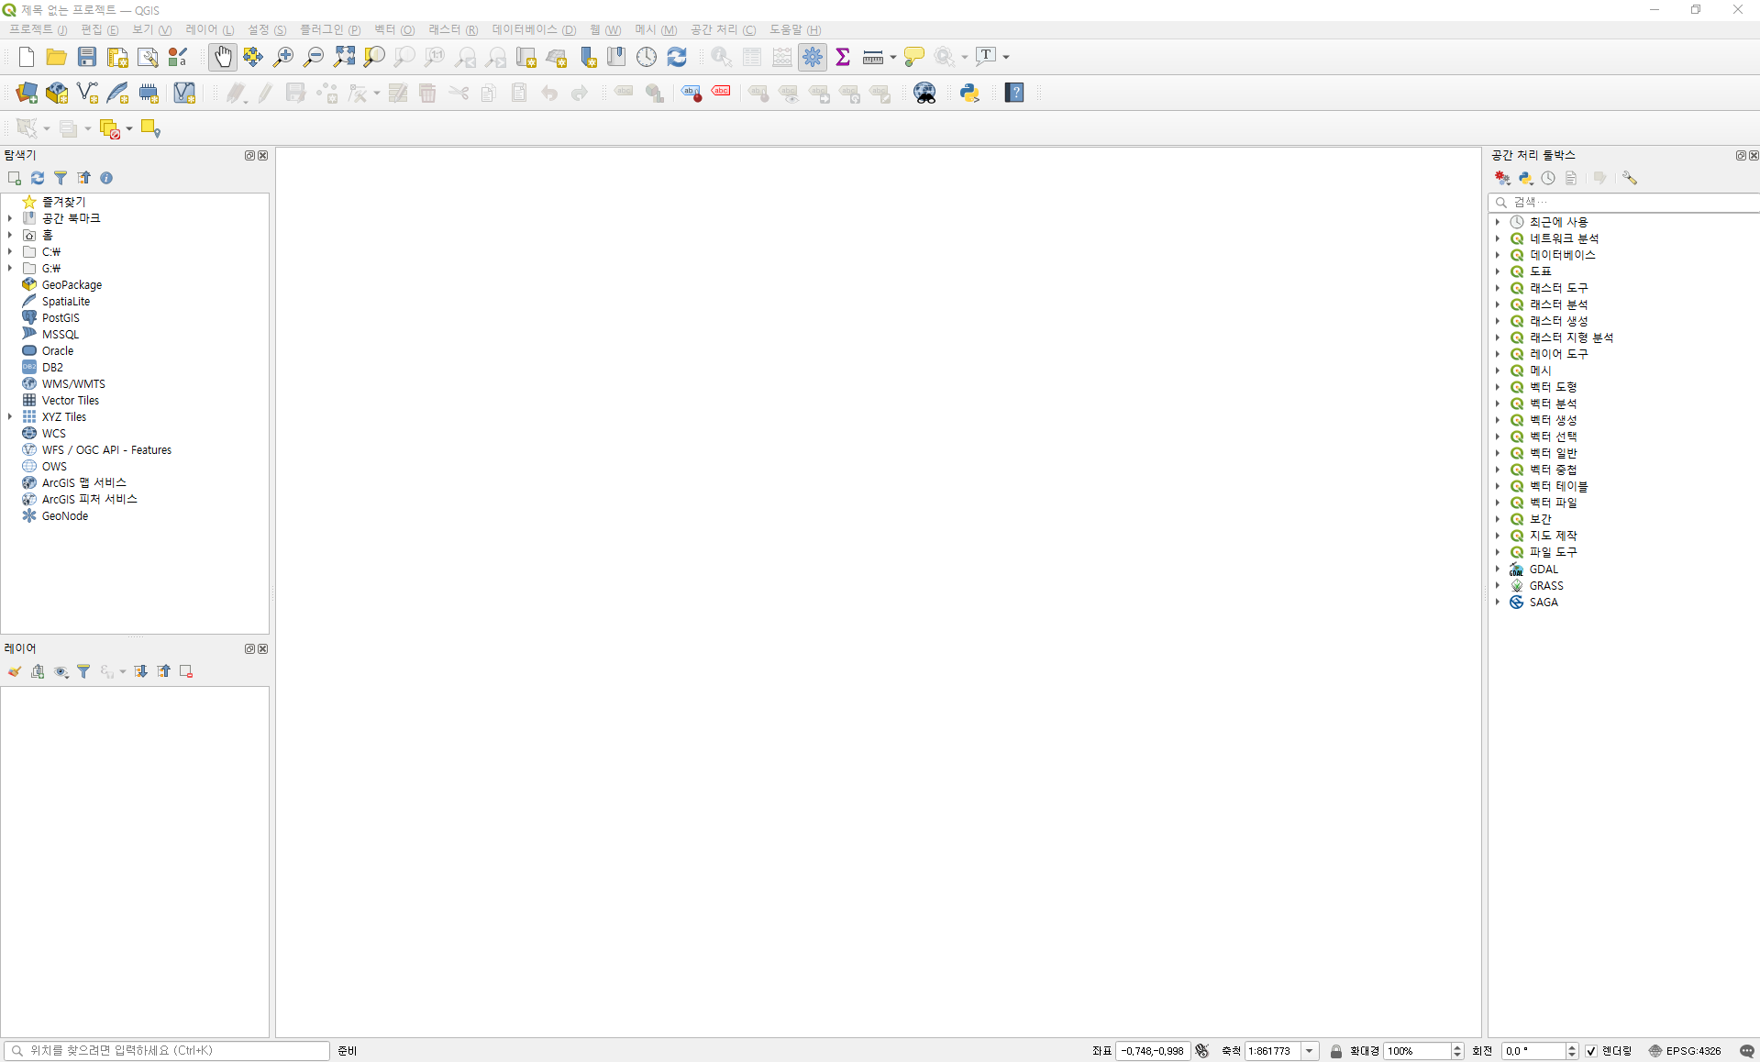
1. QGIS 설치 및 개요
기본 설정에서 보여지는 초기 화면 (도구, 패널은 모두 도킹되는 창)
메뉴 바
툴 바
맵 캔버스
탐색기
패널
툴 박스
레이어
패널

Slide 9

1. QGIS 설치 및 개요
SW 제품으로써 QGIS vs. ArcGIS Desktop
ArcGIS Desktop (ArcMap)
QGIS (Desktop)
Advanced ArcInfo
Standard ArcEditor
Basic ArcView
출처: 27 Differences Between ArcGIS and QGIS – The Most Epic GIS Software Battle in GIS History
(GISGeography, 2016. 1.) – http://gisgeography.com/qgis-arcgis-differences (2020. 3. 5. 업데이트)
ArcView < ArcEditor < QGIS < ArcInfo

Slide 10
1. QGIS 설치 및 개요
QGIS 관련 설명자료
QGIS 사용자 지침서 : https://docs.qgis.org/3.22/ko/docs/user_manual/
QGIS 교육교재 : https://docs.qgis.org/3.22/ko/docs/training_manual/index.html
GIS에 대한 친절한 소개 : https://docs.qgis.org/3.28/ko/docs/gentle_gis_introduction/index.html

Slide 11
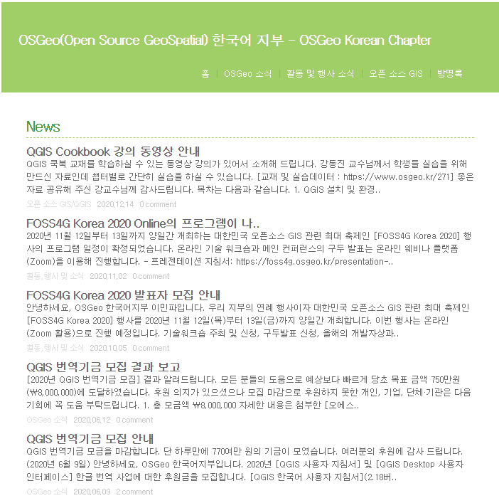
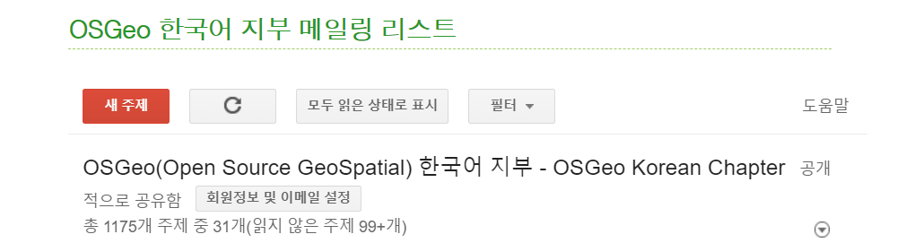
Appendix: OSGeo 한국어지부 – OSGeo Korean Chapter
https://www.osgeo.kr/

Slide 12
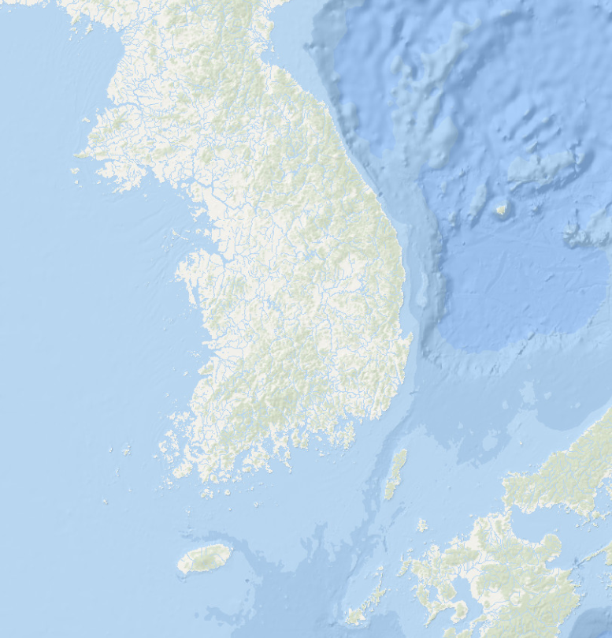
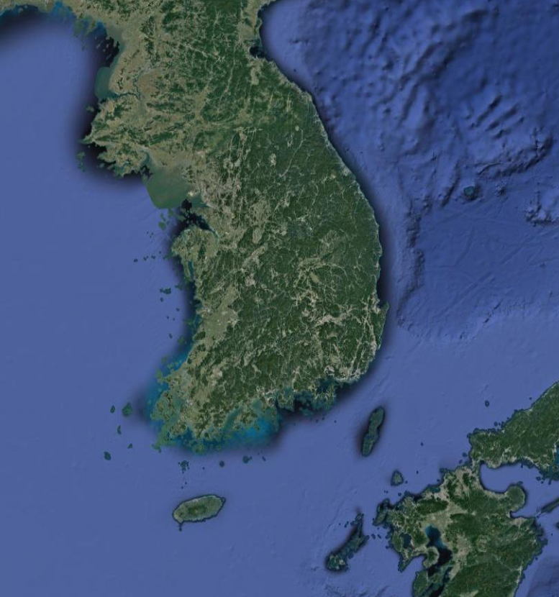
2. 배경지도
해양, 위성영상 등 다양한 배경지도를 사용할 수 있습니다.
Esri Ocean
Google Satellite

Slide 13
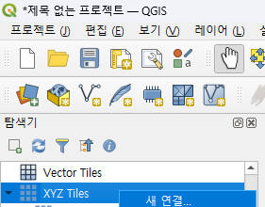
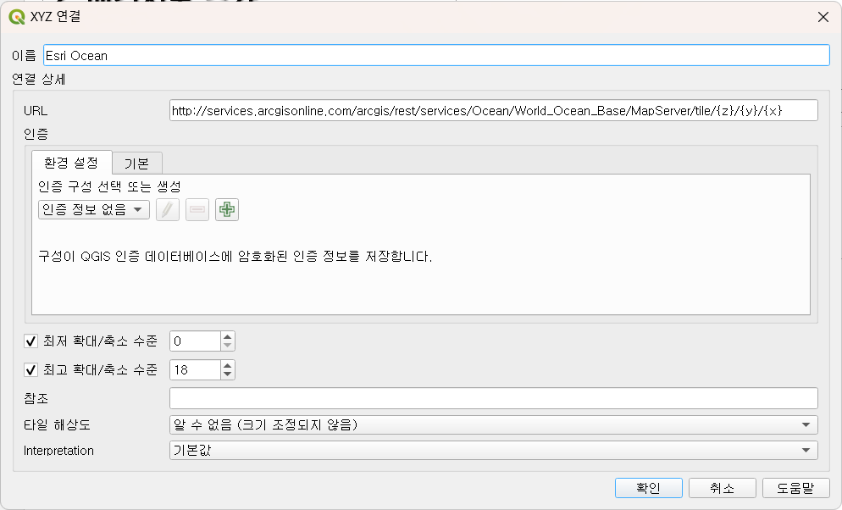
2. 배경지도 추가
배경지도 URL을 알고 있을 때 직접 추가하는 방법 (1)
QGIS 탐색기 > XYZ Tiles 에서 마우스 오른 버튼 클릭 > 새 연결
연결 정보에서 이름과 URL을 입력한 후, 확인 버튼 클릭
이름 : Esri Ocean과 같이 식별할 수 있는 이름 (다르게 입력해도 무방)
URL :
http://services.arcgisonline.com/arcgis/rest/services/Ocean/World_Ocean_Base/MapServer/tile/{z}/{y}/{x}
Notes:
교육 받으시는 분들 자리는 인터넷이 안되기 때문에 오픈스트리트맵이 켜지지가 않을 겁니다.
드래그해서 레이어에 추가하면 켜진다는 것만 아시면 될 거 같습니다.

Slide 14
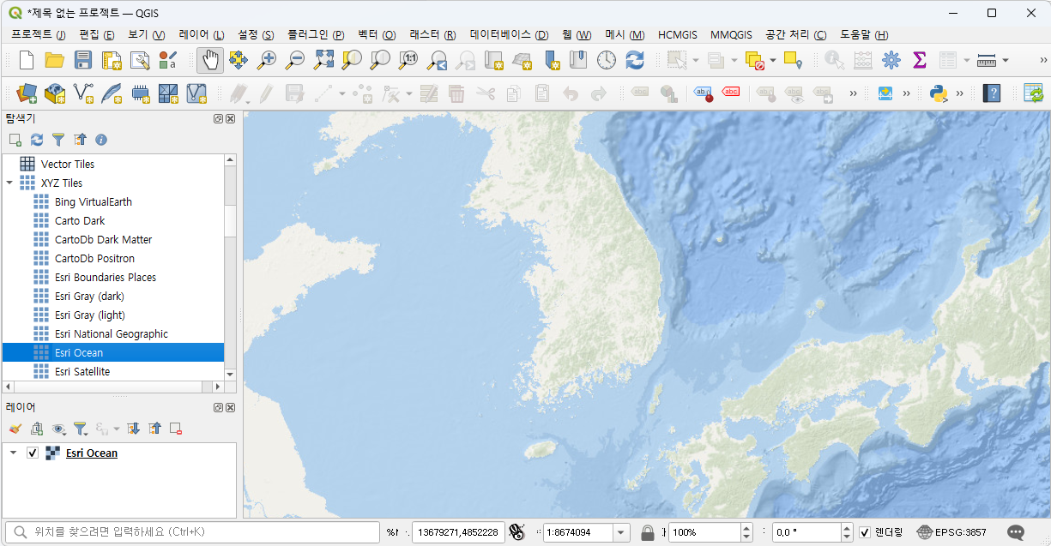
2. 배경지도 추가
배경지도 URL을 알고 있을 때 직접 추가하는 방법 (2)
생성된 XYZ Tiles 연결 목록의 이름을 더블 클릭하면 레이어에 추가되고, 지도로 보인다.

Slide 15
2. 배경지도 추가
XYZ Tiles 배경지도 정보
이름 | URL
Google Maps | http://mt1.google.com/vt/lyrs=s&x={x}&y={y}&z={z}
Google Satellite | https://mt1.google.com/vt/lyrs=s&x={x}&y={y}&z={z}
Open Topo Map | https://tile.opentopomap.org/{z}/{x}/{y}.png
Esri Topo | http://services.arcgisonline.com/ArcGIS/rest/services/World_Topo_Map/MapServer/tile/{z}/{y}/{x}
Esri Ocean | http://services.arcgisonline.com/arcgis/rest/services/Ocean/World_Ocean_Base/MapServer/tile/{z}/{y}/{x}
Bing VirtualEarth | http://ecn.t3.tiles.virtualearth.net/tiles/a{q}.jpeg?g=1
Carto Dark | https://a.basemaps.cartocdn.com/dark_all/{z}/{x}/{y}.png
CartoDb Positron | http://basemaps.cartocdn.com/light_all/%7Bz%7D/%7Bx%7D/%7By%7D.png

Slide 16
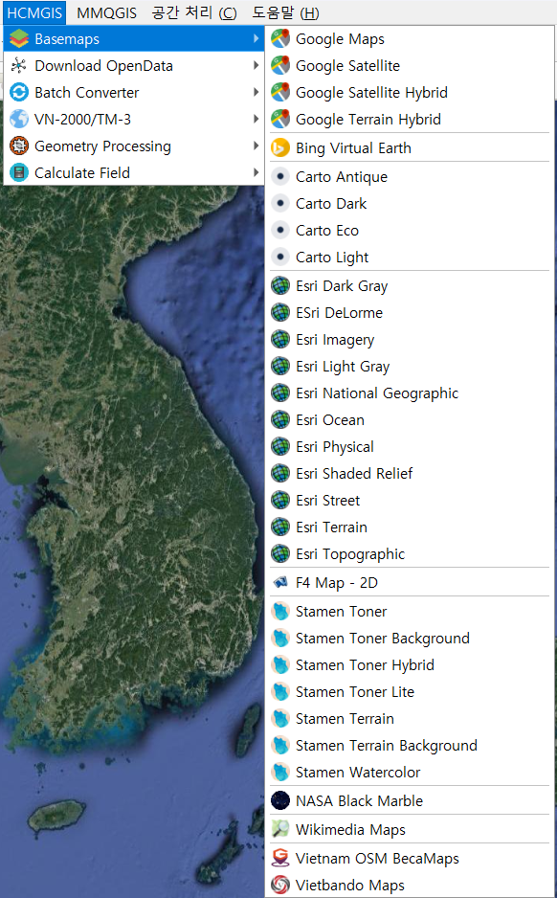
[팁] 플러그인 – HCMGIS
전 세계의 다양한 배경지도 지원
플러그인 메뉴 > 플러그인 관리 및 설치 > HCMGIS 검색하여 설치

Slide 17
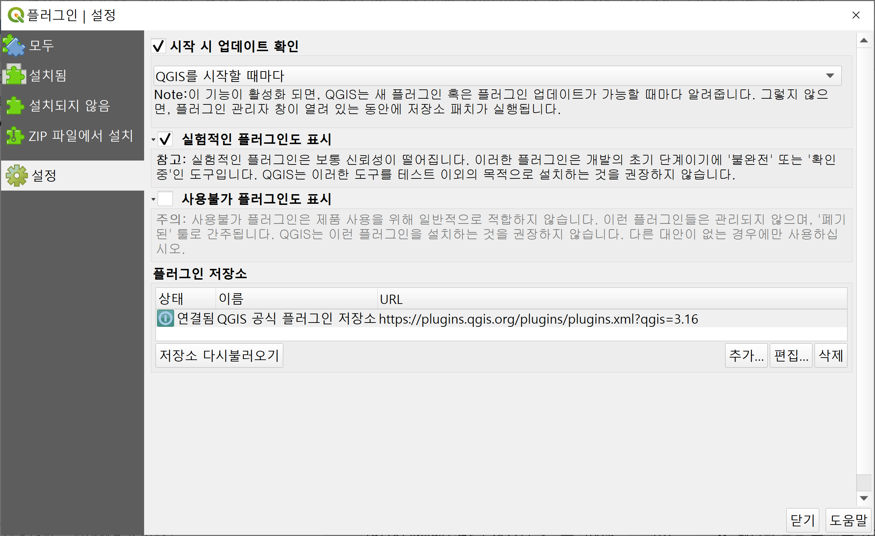
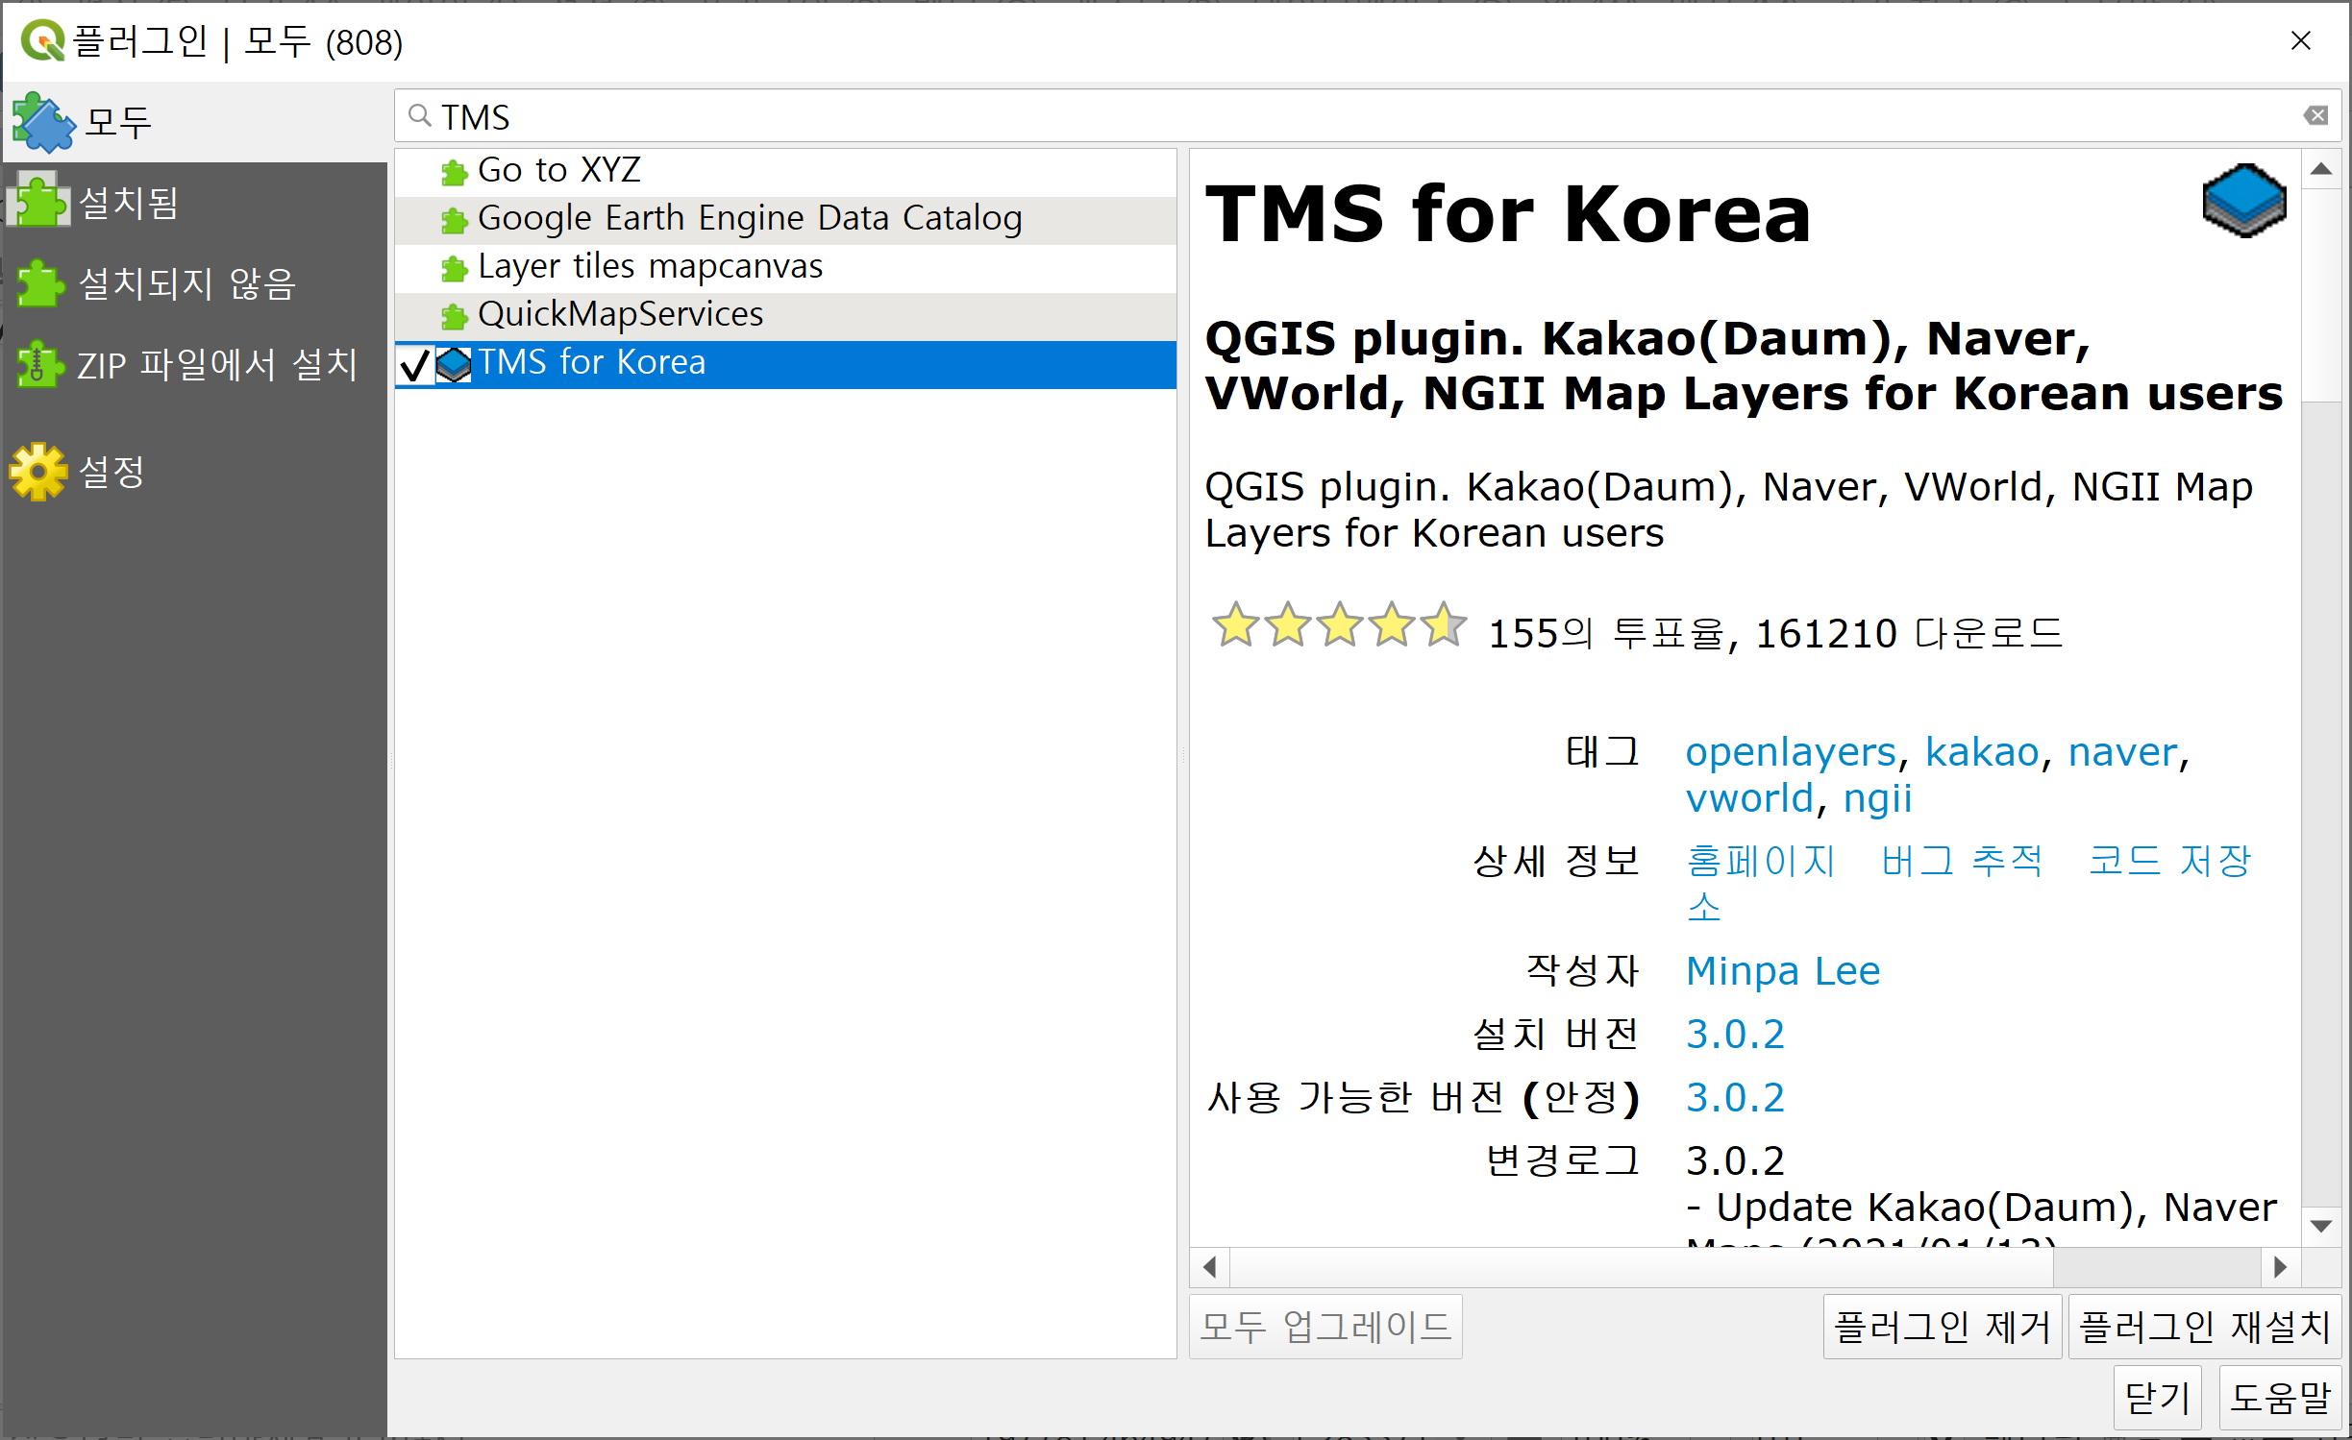
[팁] 플러그인 – TMS for Korea
Kakao, Naver, V-world 배경지도 지원 플러그인

Slide 18
3. 외부자료 다운로드
다양한 공개데이터를 활용할 수 있습니다.

Slide 19
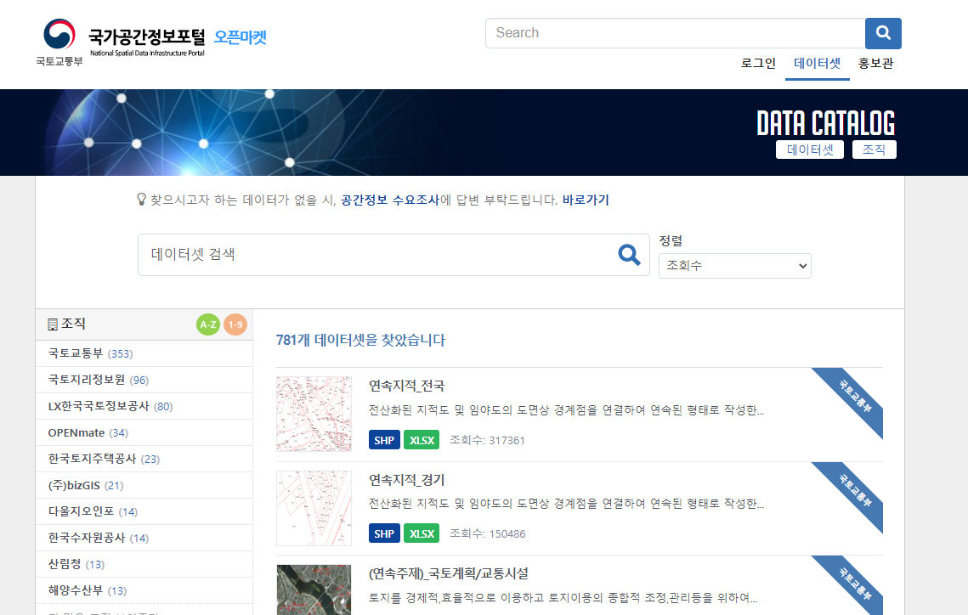
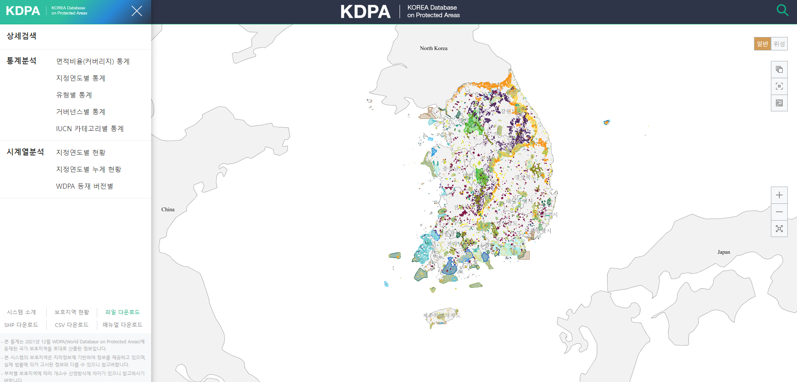
3. 외부자료 다운로드
공간정보오픈플랫폼 - 오픈마켓
http://data.nsdi.go.kr/dataset
개인 또는 기관으로 가입 필수
국가, 공공, 민간에서 생산된 공간정보 다운로드 제공
해양주제도(하천, 저수지 등), 국가공간정보 등 보유
한국보호지역 통합DB관리시스템
http://www.kdpa.kr/
환경부 · 해양수산부 · 국토교통부 · 문화재청 · 산림청 등 5개 부처에서 14개 법률에 의해 지정된 총 30개 유형 보호지역 공간정보 다운로드 제공

Slide 20
3. 외부자료 다운로드
한국 보호지역 다운로드
브라우저에서 http://www.kdpa.kr 접속
파일 다운로드 / SHP 다운로드 부분을 클릭하여 다운로드

Slide 21
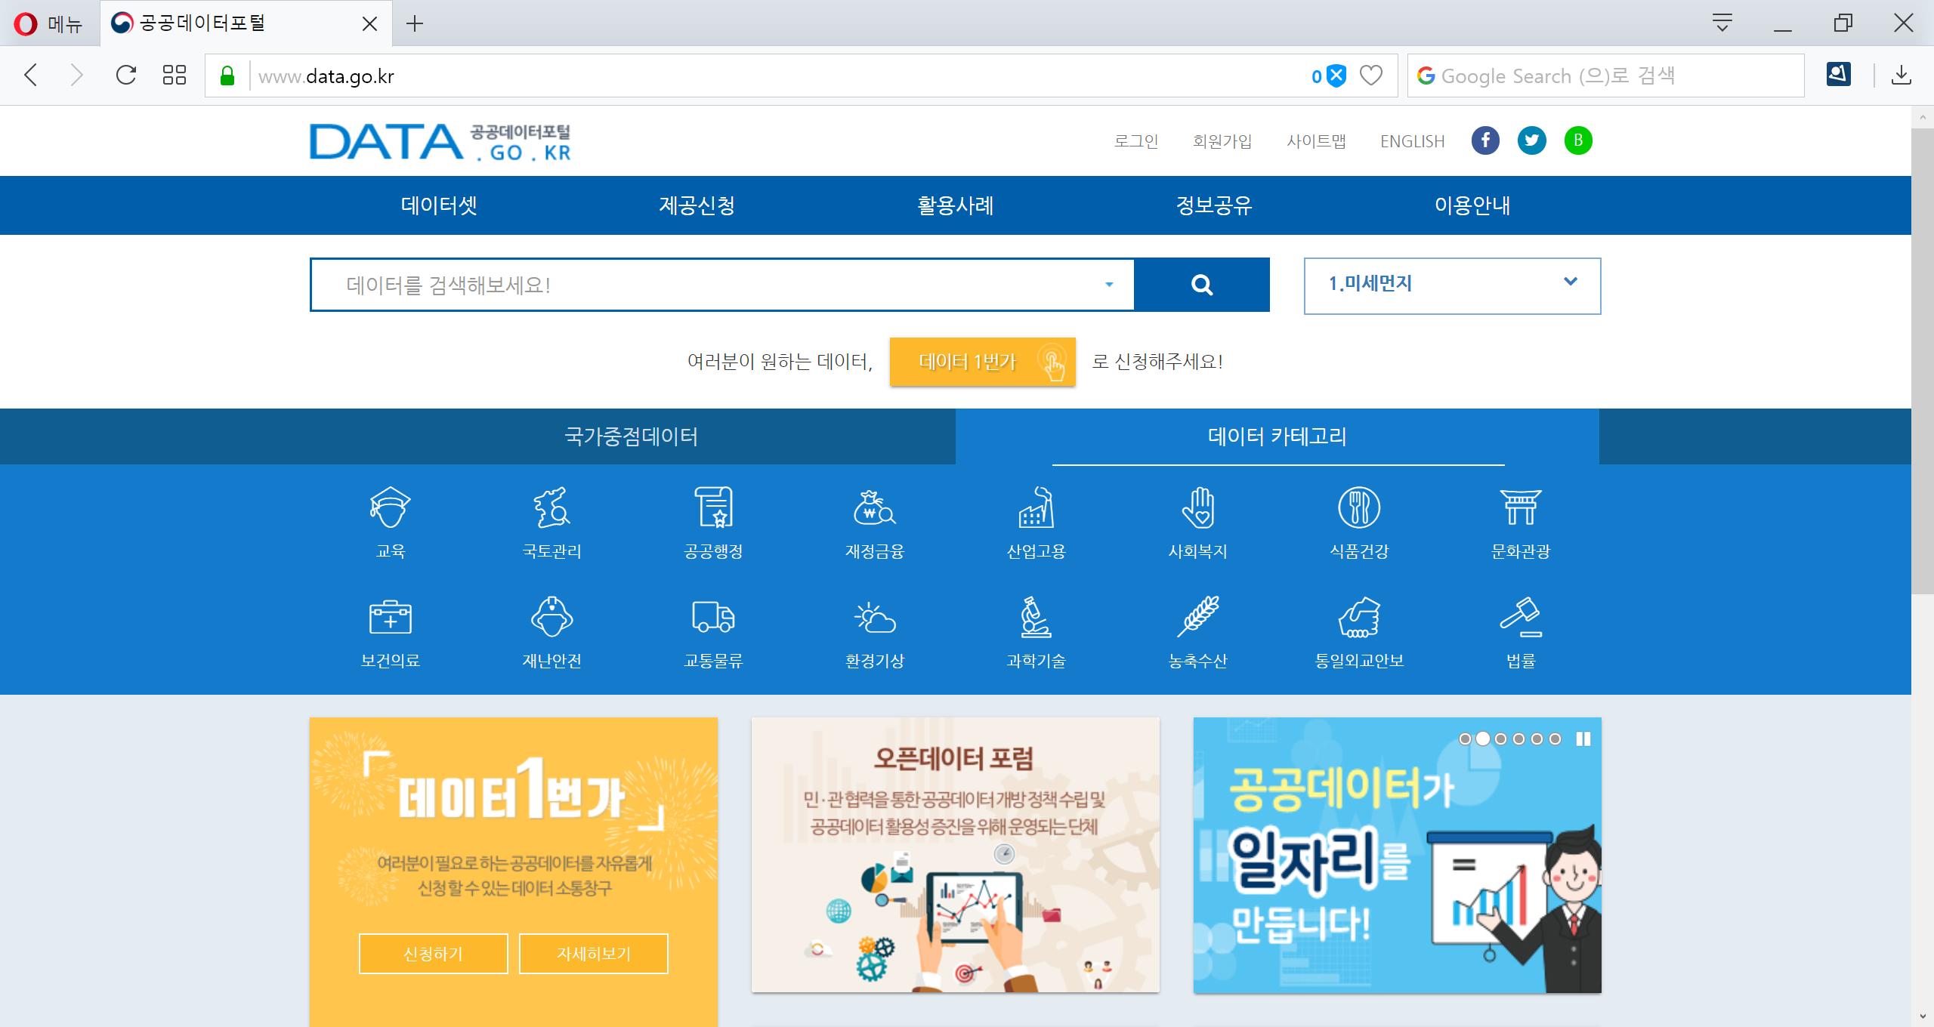
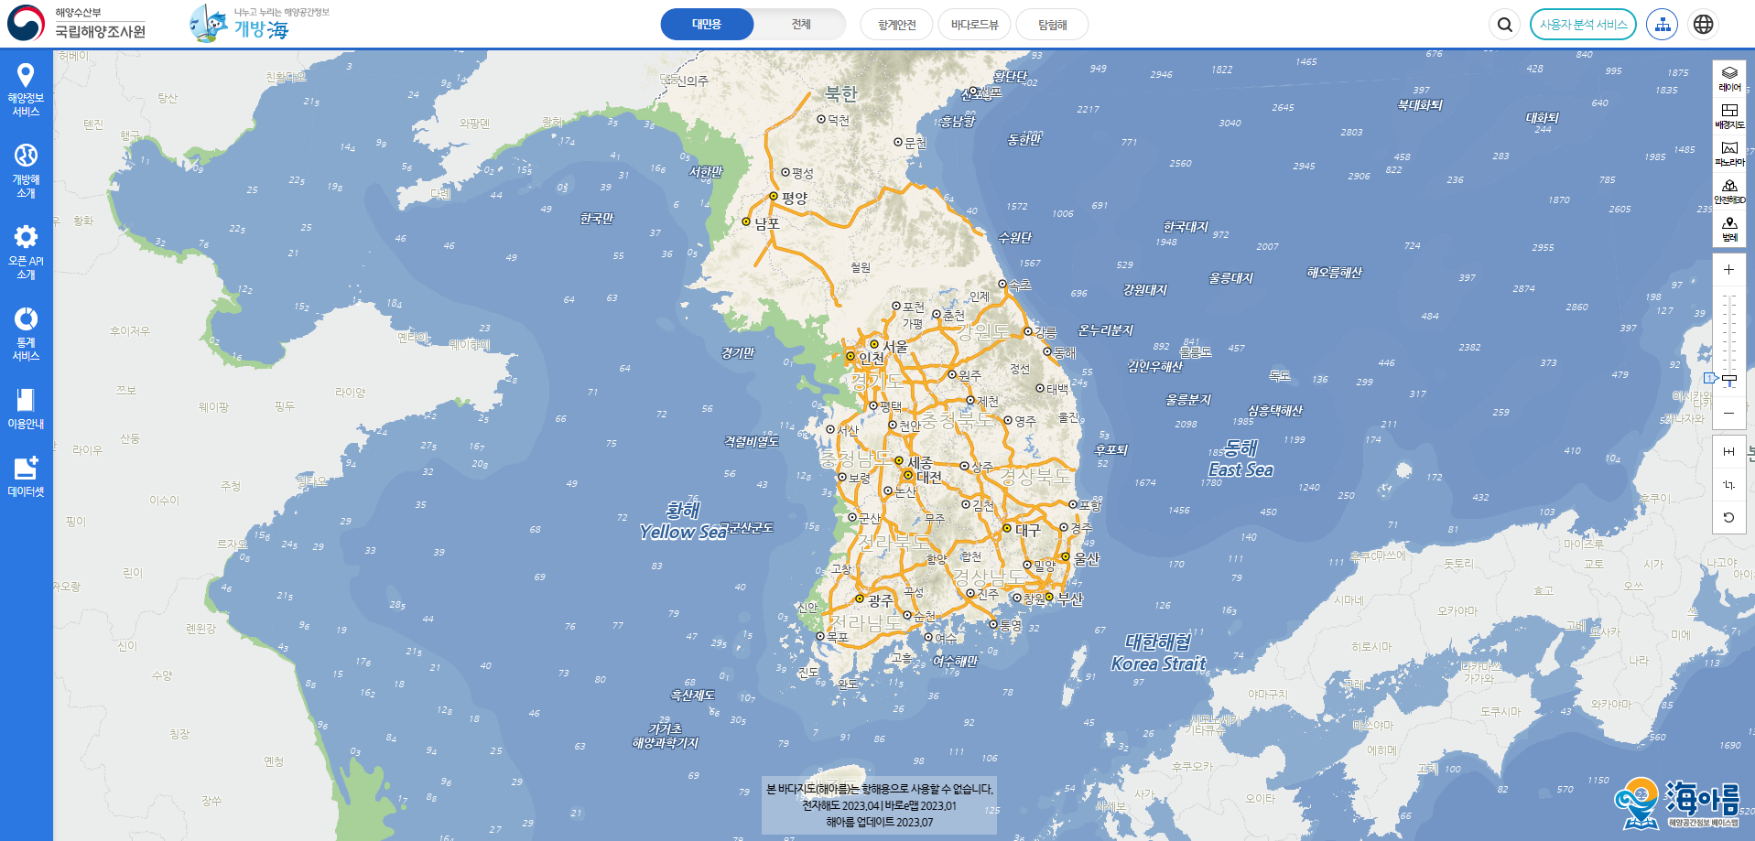
3. 외부자료 다운로드
공공데이터포털
https://www.data.go.kr
가장 많은 종류의 데이터를 제공하며, 대부분의 공공기관 데이터 공개 지원
회원 가입 후 파일, Open API 등을 이용해 활용 가능
개방海
http://www.khoa.go.kr/oceanmap/main.do
해양수산부의 다양한 해양수산정보의 데이터 공개
SHP, CSV 등 파일, OPEN API 등을 이용해 활용 가능

Slide 22
4. CSV 파일로 포인트 SHP 만들기
경도, 위도 등 좌표 정보가 들어있는 일반 데이터를 이용해서 포인트 공간데이터를 만들 수 있습니다.

Slide 23
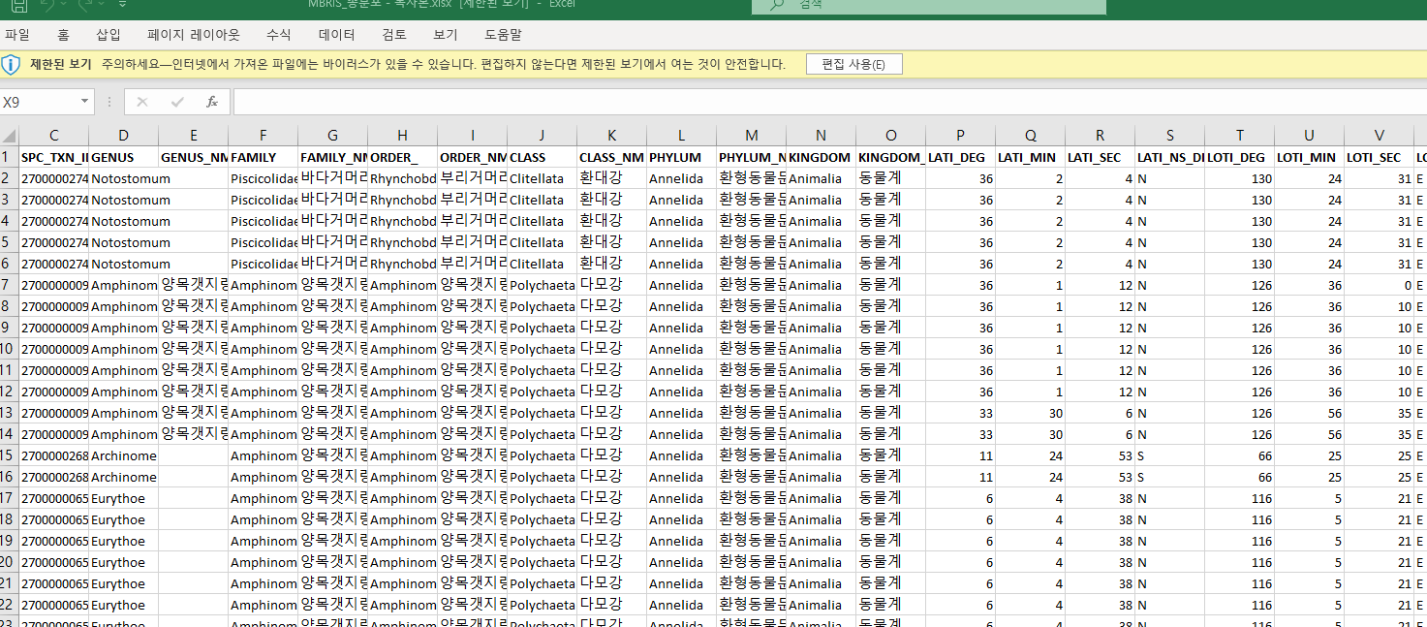
4. CSV 파일로 포인트형 shp 파일 만들기
종분포 엑셀에서 위경도 값을 degree 로 만들기
교육실습자료인 ‘MBRIS.csv’ 자료를 엑셀에서 불러온다.
엑셀에서 편집 사용메뉴가 보일 경우, 편집 사용버튼을 클릭한다.

Slide 24
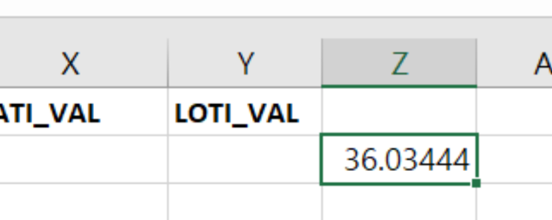
4. CSV 파일로 포인트형 shp 파일 만들기
도/분/초로 되어 있는 위도를 십진수 형식의 도(Decimal Degree) 값으로 만들기
3) LAT_VAL 에 도/분/초로 나눠져 있는 위도 값을 QGIS에서 사용하기 쉽도록 변환하기 위해
비어 있는 셀인 Z2 셀을 더블 클릭한 후에 =P2+(Q2/60) + (R2/3600) 수식을 입력한다.
4) Z2 셀을 클릭한후에 마우스를 오른쪽 하단에 두어 마우스가 십자(+) 가 되도록 한다.
+

Slide 25
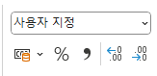
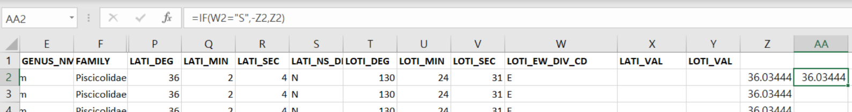
4. CSV 파일로 포인트형 shp 파일 만들기
종분포 엑셀에서 위경도 값을 degree 로 만들기
5) 그 상태에서 마우스 더블클릭을 하면, 끝까지 수식이 자동 입력된다.
소수 자리 수가 작은 경우, 이 기능을 이용하여 일정 자리 이상 나오도록 해주세요
"S"인 경우, -(음수) 적용
6) 비어있는 셀인 AA 셀에 마우스를 더블클릭을 한 후에, 아래와 같은 수식을 입력한다.
=IF(S2="S",-Z2,Z2)

Slide 26
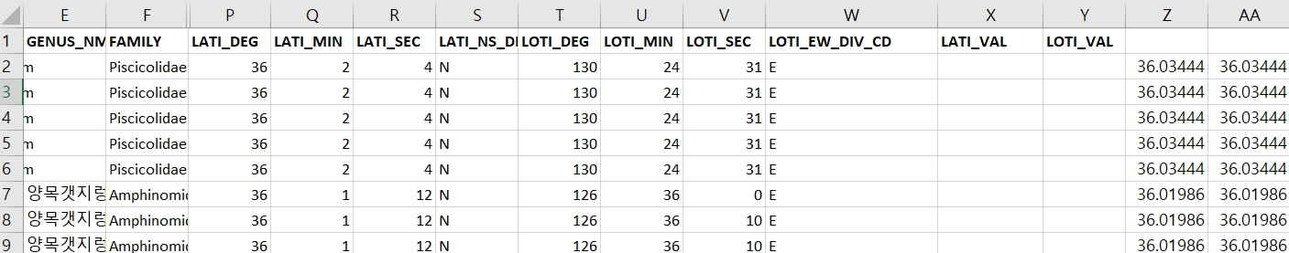
4. CSV 파일로 포인트형 shp 파일 만들기
종분포 엑셀에서 위경도 값을 degree 로 만들기
7) 5)번과 동일하게 AA2 셀에서 마우스를 더블 클릭하여 끝까지 수식이 자동 입력되게 한다.
8) AA 컬럼의 첫번째 행에 "LATI_VAL2"로 적어 넣는다.
LATI_DEG | LATI_MIN | LATI_SEC | LATI_NS_DIV_CD | LOTI_DEG | LOTI_MIN | LOTI_SEC | LOTI_EW_DIV_CD | LATI_VAL | LOTI_VAL |  | LATI_VAL2
36 | 2 | 4 | N | 130 | 24 | 31 | E | 36.03444444 | 130.4086111 | 36.03444444 | 36.03444444
36 | 2 | 4 | N | 130 | 24 | 31 | E | 36.03444444 | 130.4086111 | 36.0344444 | 36.03444444
36 | 2 | 4 | N | 130 | 24 | 31 | E | 36.03444444 | 130.4086111 | 36.0344444 | 36.03444444
36 | 2 | 4 | N | 130 | 24 | 31 | E | 36.03444444 | 130.4086111 | 36.0344444 | 36.03444444

Slide 27
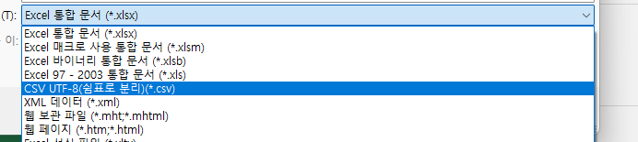
4. CSV 파일로 포인트형 shp 파일 만들기
종분포 엑셀에 도분초로 되어 있는 경도값을 도(degree) 값으로 만들기
경도값도, 위도와 동일한 과정으로 구축한다.
단, 수식을 IF(S2=＂S＂,-Z2,Z2) 대신 =IF(W2= “W", -AB2, AB2) 수식으로 입력하여 경도 값을
생성한다.
본 실습 교재에서는 경도 값 만드는 것은 진행하지 않고, 실습자료 엑셀에 만들어져 있는 것을 활용한다.
2) 임시 컬럼인 Z, AA, AB, AC 컬럼을 지우면 아래와 같이 완성된다.
3) 엑셀에서 다른 이름으로 저장을 눌러 CSV UTF-8(쉼표로 분리)(*.CSV) 파일로 저장한다.

Slide 28
4. CSV 파일로 포인트형 shp 파일 만들기
QGIS 에서 CSV 파일 불러오기
메뉴바의 레이어 > 레이어 추가 > 구분자로 분리된 텍스트 레이어 추가를 클릭한다.
파일 이름에서 … 버튼을 클릭한다.
데이터가 있는 폴더로 이동한 후, 위경도가 추가된 MBRIS .CSV 파일을 선택한다.
열기를 클릭하면 파일 경로로 채워진 원본 대화창이 보인다.
파일 포맷 항목은 CSV(쉼표로 구분된 값)을 선택한다.
도형 정의 항목에서 포인트 좌표를 선택한다. X 필드에 경도값인 LOTI_VAL을, Y 필드에 위도값인 LATI_VAL 을 선택한다. 도형 좌표계에는 ESPG:4326을 선택한다.
예시 데이터에서 해당 데이터의 내용이
올바른지 확인하고, 내용이 맞다면
추가 버튼을 클릭한다.
예시 데이터의 한글이 깨지면
엑셀에서 UTF-8 형식으로 저장하지
않은 것이므로, 다시 저장한다.

Slide 29
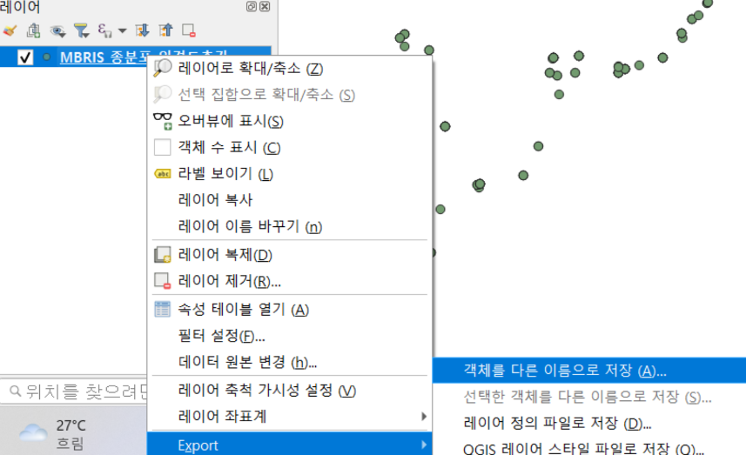
4. CSV 파일로 포인트형 shp 파일 만들기
QGIS 에서 CSV 파일 불러오기
8) 레이어 패널에 MBRIS_종분포 레이어가 추가되며, 맵 캔버스에 지도가 표시된다.
9) 레이어 패널의 레이어명에서 오른쪽 마우스를 누른후에 Export > 객체를 다른 이름으로 저장을
눌러서 shp 으로 저장한다.

Slide 30
5. 공간데이터 심볼 스타일링
공간 레이어에 심볼, 색상 등을 적용해서 보다 아름답고 시인성이 좋은 지도를 만들 수 있습니다
(해역별로 각기 다른 색상을 표현)

Slide 31
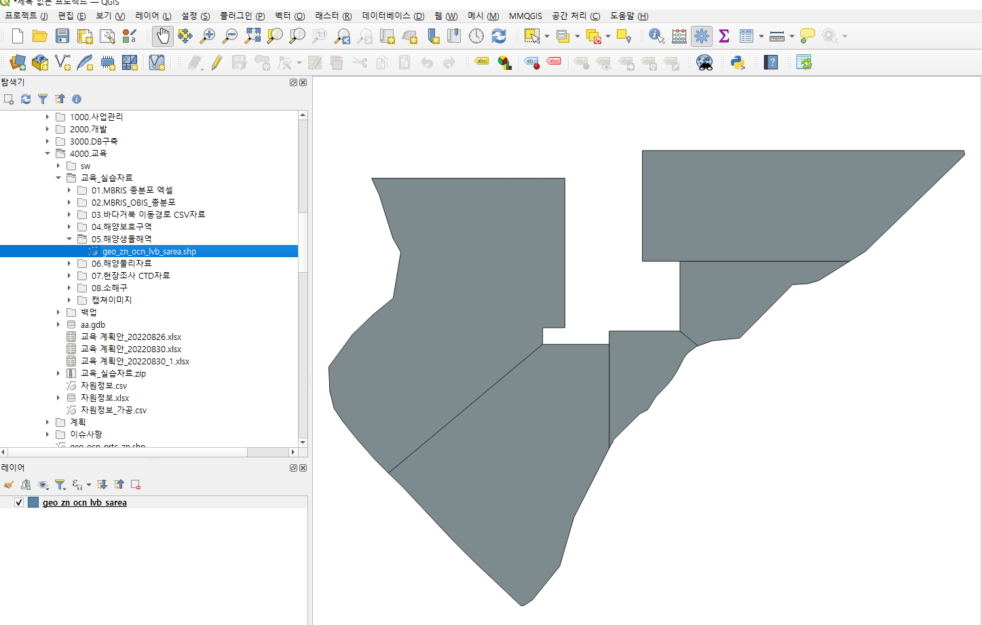
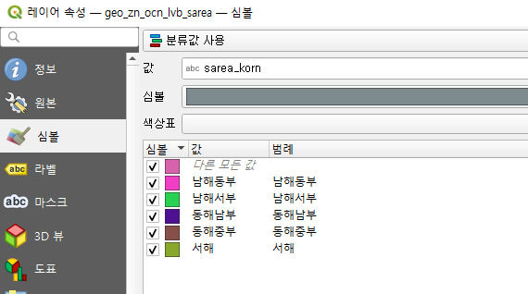
5. 공간데이터 심볼 스타일링
동일한 속성(값)별 색상 부여(Categorized, 분류값 사용)
QGIS 에서 Browser 창에서 해양생물해역인 ‘geo_zn_ocn_lvb_sarea.shp‘ 파일을 연다.
QGIS의 탐색기 > c:\sea\data\geo_zn_ocn_lvb_sarea.shp
2) 레이어 목록 geo_zn_ocn_lvb_sarea 에서 오른쪽
마우스를 눌러 레이어 속성창을 띄운다.
3) 레이어 속성창에서 심볼탭을 누른다.
4) 심볼 분류를 "분류값 사용"으로 변경한다.

Slide 32
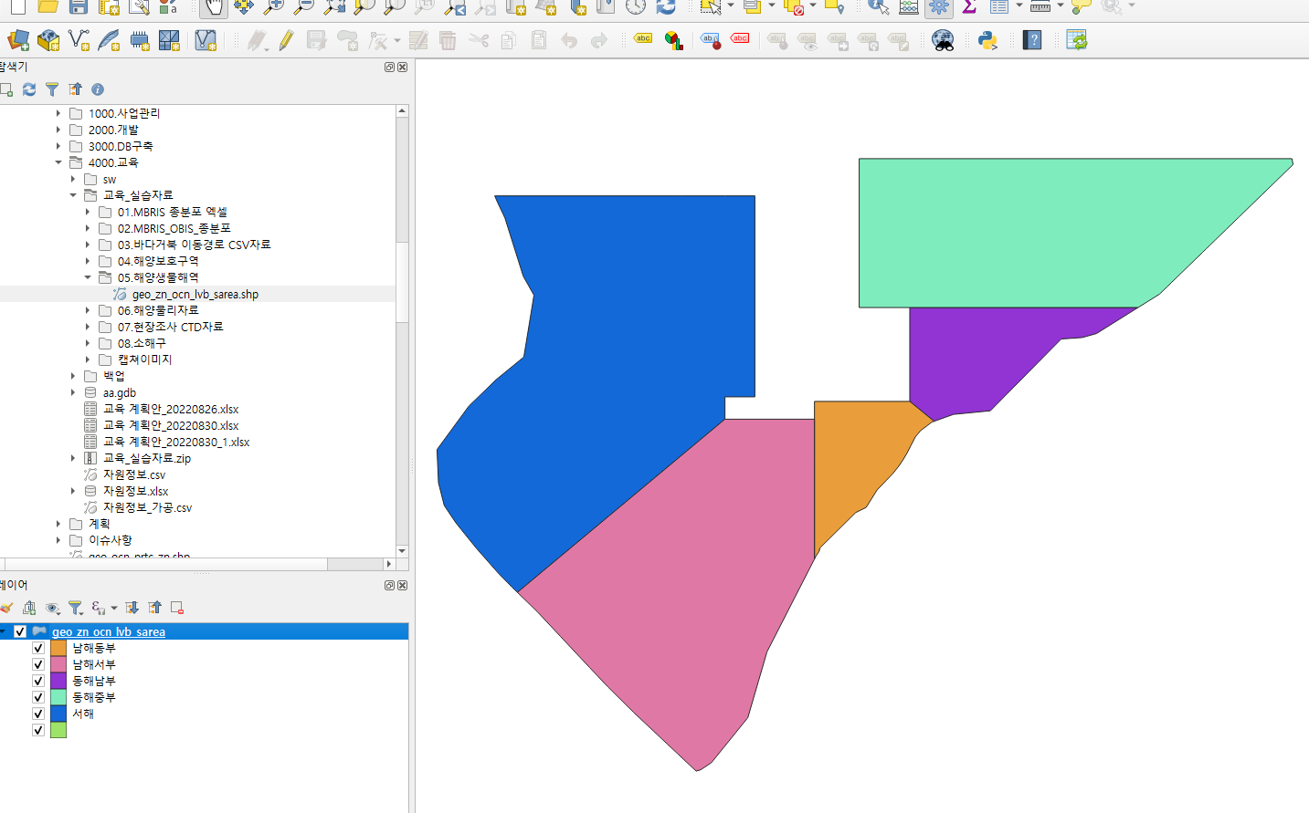
5. 공간데이터 심볼 스타일링
레이어 심볼 색상 변경
5) 분류에 사용할 "값"을 선택한다.
해양생물해역에서는 분류에 사용할 값으로 “sarea_korn” 필드를 선택한다.
6) 왼쪽 하단에 분류 버튼을 클릭한다.
7) 적용 버튼을 누르면 맵 뷰에 sarea_korn 값별로 분류된 지도가 보인다.

Slide 33
6. 위치에 따른 피쳐 선택
특정 해역에 있는 생물종만 선택할 수 있습니다.

Slide 34
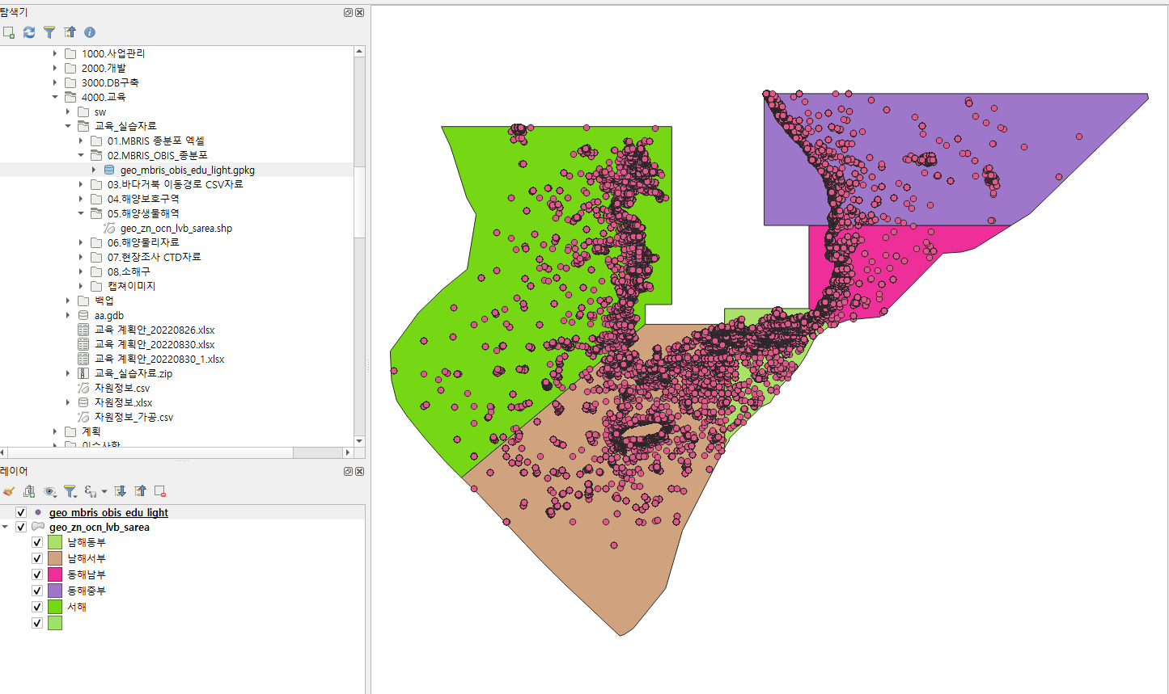
6. 위치에 따른 피쳐 선택
서해 해역에 속한 종분포 포인트 선택 및 Shp 파일 다운로드
해양생물해역인 ‘geo_zn_ocn_lvb_sarea.shp‘ 파일을 연다.
MBRIS_OBIS 종분포 ‘geo_mbris_obis_edu_light.gpkg’ 파일을 연다.

Slide 35
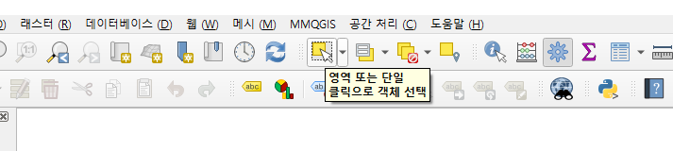
6. 위치에 따른 피쳐 선택
서해 해역에 속한 종분포 포인트 선택 및 Shp 파일 다운로드
3) QGIS 상단의 툴바에서 ‘객체 선택‘ 버튼을 클릭한다.
레이어창에서 geo_zn_ocn_lvb_sarea 를 선택해 둔 상태에서 맵 뷰에서 서해 해역을 마우스 클릭하면, 해당 영역이 노란색으로 반전된다.(서해 해역만 선택된 상태)

Slide 36
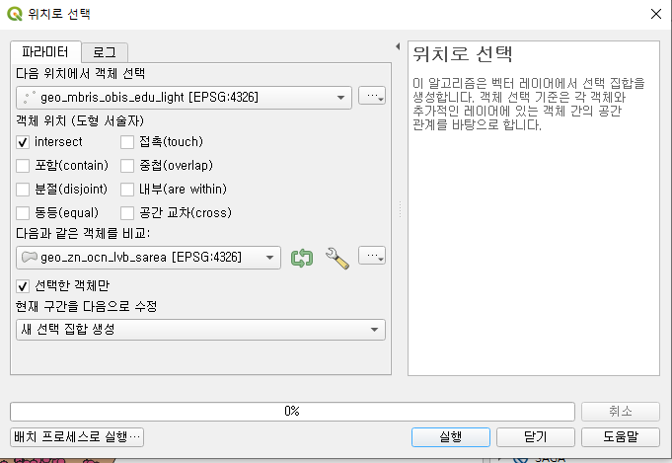
6. 위치에 따른 피쳐 선택
서해 해역에 속한 종분포 포인트 선택 및 Shp 파일 다운로드
5) 메뉴 > 벡터 > 조사도구 > 위치로 선택을 클릭한다.
6) 다음 위치에서 객체 선택은
geo_mbris_obis_edu_light 으로 선택한다.
다음과 같은 객체를 비교는 geo_zn_ocn_sarea 로 선택한다.
위치로 선택 팝업창에서 선택한 객체만을 체크한다.

Slide 37
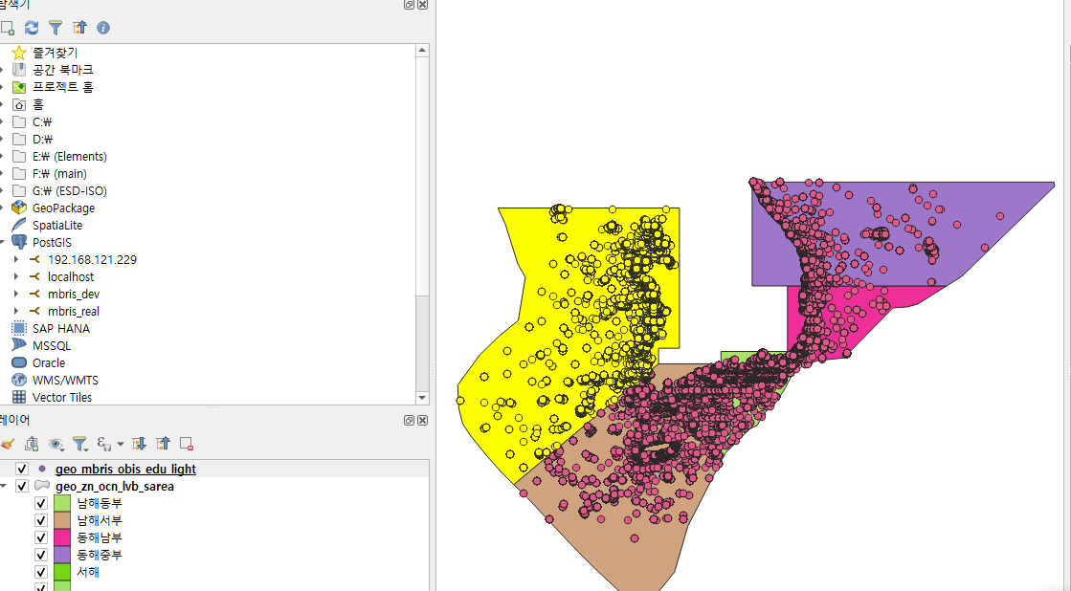
6. 위치에 따른 피쳐 선택
서해 해역에 속한 종분포 포인트 선택 및 Shp 파일 다운로드
7) 실행버튼을 누른다.
8) 실행이 완료되면 아래와 같이 서해해역에 속한 종분포 포인트가 선택된다.

Slide 38
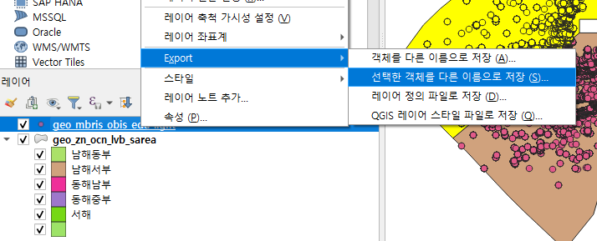
6. 위치에 따른 피쳐 선택
서해 해역에 속한 종분포 포인트 선택 및 Shp 파일 다운로드
9) 레이어창에서 geo_mbris_obis_edu_light 선택하고 오른쪽 마우스를 눌러,
선택된 객체를 다른 이름으로 저장을 누른다.

Slide 39
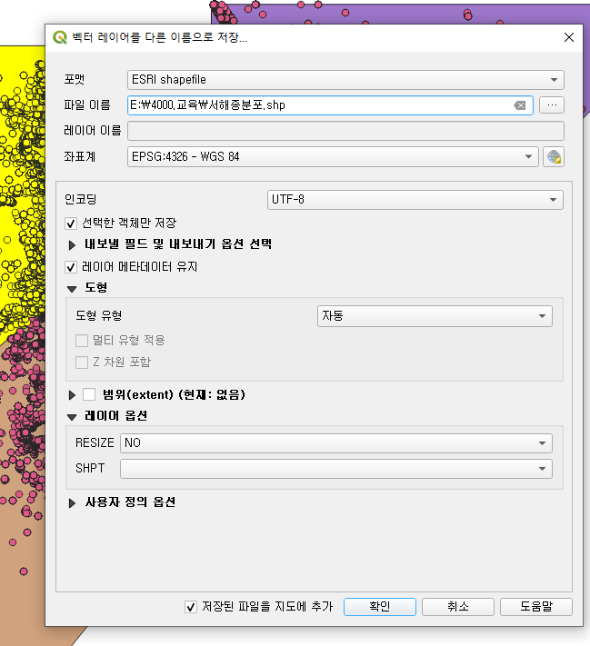
6. 위치에 따른 피쳐 선택
서해 해역에 속한 종분포 포인트 선택 및 Shp 파일 다운로드
10) 포맷을 ESRI Shapefile 로 선택한후에 파일이름을 지정하고 확인버튼을 누르면
서해해역에 속한 종분포 포인트만 shp 파일로 생성된다
저장된 파일을 지도에 추가 체크가 기본으로 되어 있으므로, 파일 생성후에는 레이어에
자동으로 추가된다.

Slide 40
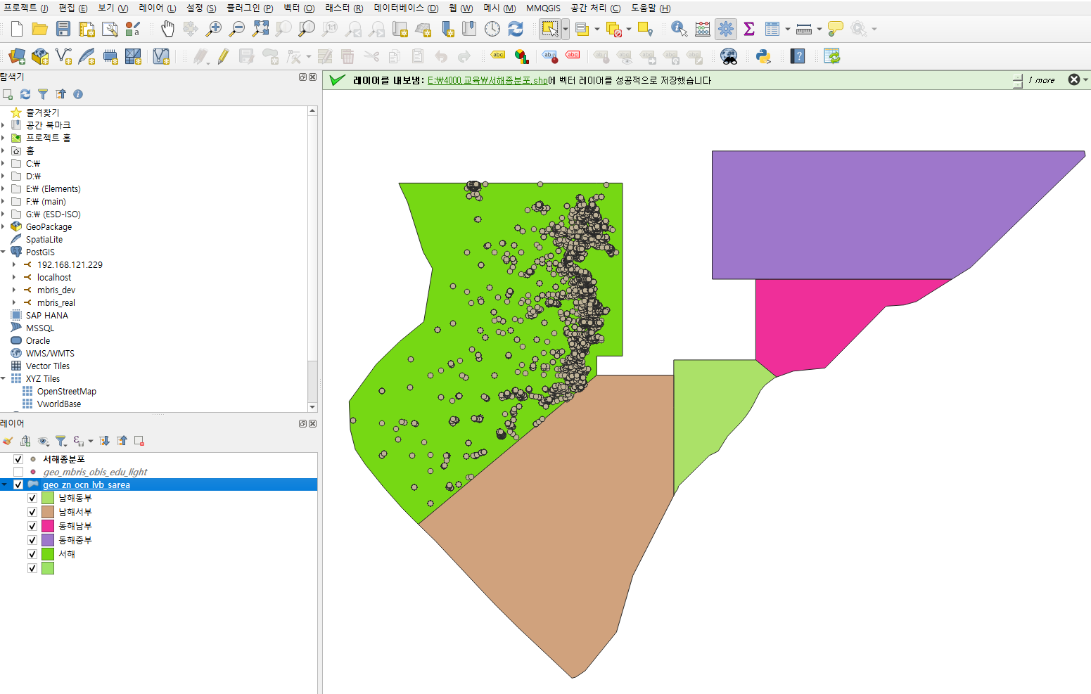
6. 위치에 따른 피쳐 선택
서해 해역에 속한 종분포 포인트 선택 및 Shp 파일 다운로드
11) 기존에 켜져 있던 geo_mbris_obis_edu_light 레이어는 체크 해제한다.
12) geo_zn_ocn_sarea 레이어를 선택한후에 객체선택 해제버튼을 클릭하여 반전된 것을 해제하면
아래와 같이 맵뷰에 보여진다.
객체 선택 해제
체크 해제

Slide 41
7. 속성에 따른 피쳐 선택
생물종 데이터에서 원하는 조건에 맞는 데이터를 선택할 수 있습니다.

Slide 42
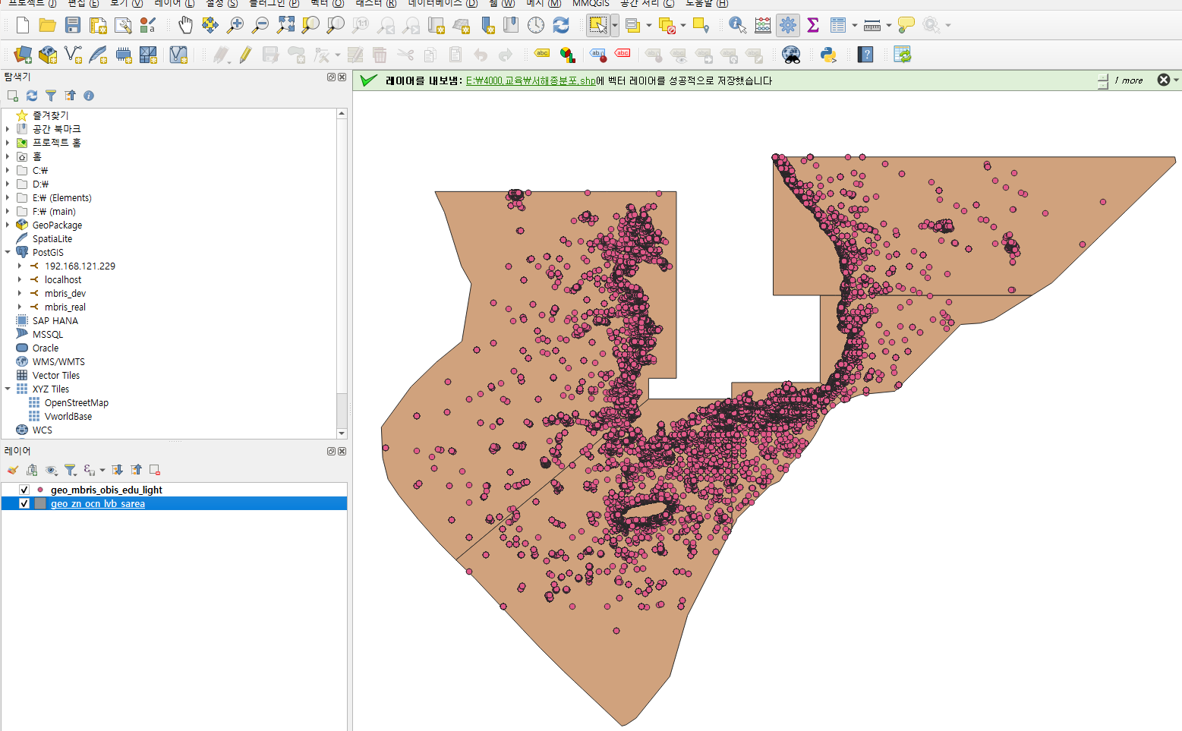
7. 속성에 따른 피쳐 선택
종분포 속성정보를 통한 종분포 선택 및 파일(shp, csv) 다운로드
실습자료인 종분포 포인트를 레이어로 추가한다.
실습자료 : geo_mbris_obis_edu_light.gpkg
2) 해양생물해역을 레이어로 추가한다.
실습자료 : geo_zn_ocn_lvb_sarea.shp
3) 레이어창에서 geo_zn_ocn_lvb_sarea 레이어를 마우스 드래그하여 종분포 레이어 밑으로 이동시킨다.
레이어 위치 변경

Slide 43
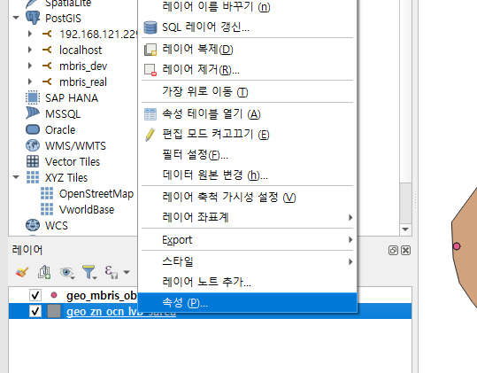
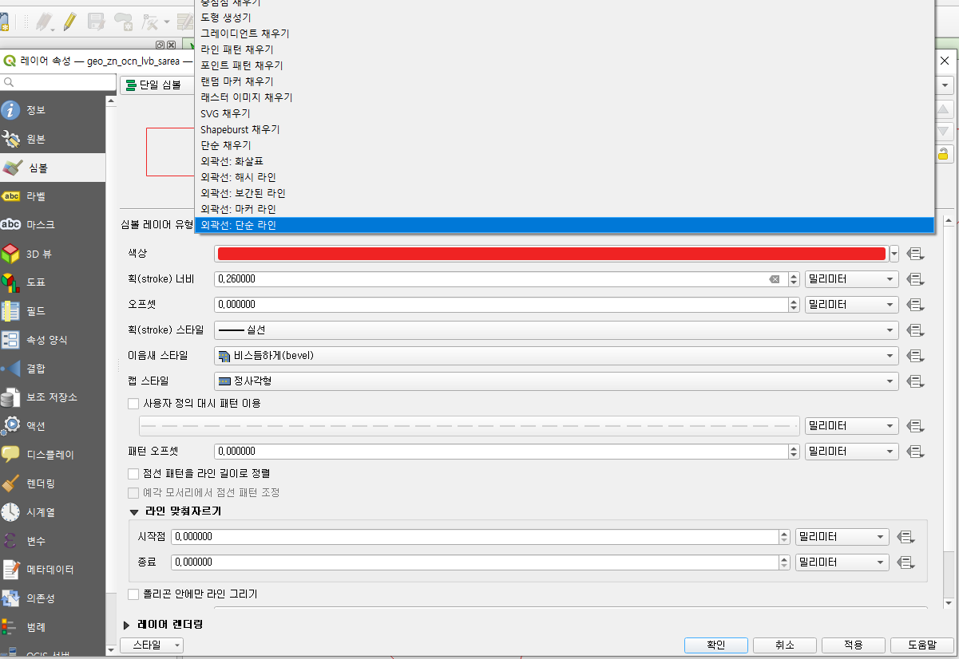
7. 속성에 따른 피쳐 선택
종분포 속성정보를 통한 종분포 선택 및 파일(shp, csv) 다운로드
4) 해양생물해역 레이어에서 오른쪽 마우스를 눌러 레이어 속성창을 팝업시킨 후에 심볼 탭을 누른다.
5) 심볼 레이어 유형을 단순 채우기 클릭-> 외곽선:단순라인으로 변경하고 색상을 빨간색으로 변경한다.

Slide 44
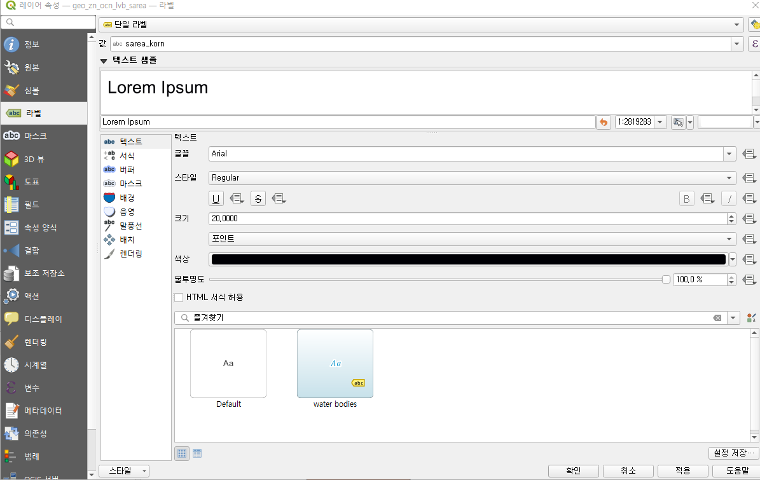
7. 속성에 따른 피쳐 선택
종분포 속성정보를 통한 종분포 선택 및 파일(shp, csv) 다운로드
6) 레이어 속성창에서 라벨 탭을 누른후에 라벨없음을 단일레벨, 값을 sarea_korn 으로 변경한다.
7) 텍스트의 크기를 20으로 변경하고 확인버튼을 클릭하여 레이어 속성창을 닫으면,
아래와 같이 맵뷰에 레이어 심볼이 변경되어 보여준다.

Slide 45
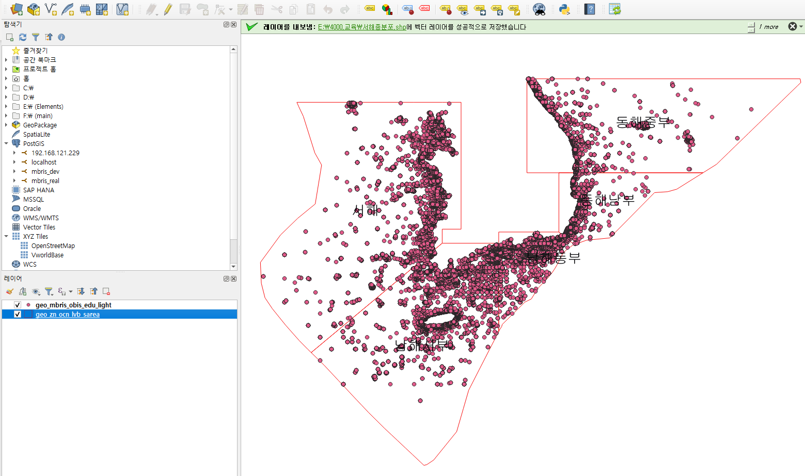
7. 속성에 따른 피쳐 선택
종분포 속성정보를 통한 종분포 선택 및 파일(shp, csv) 다운로드

Slide 46
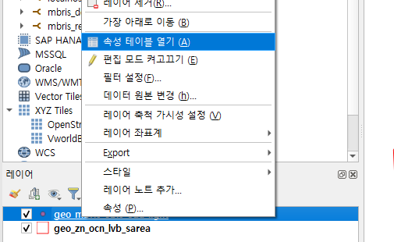
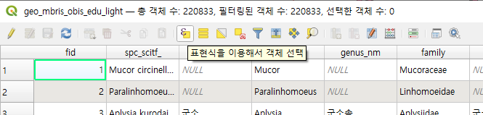
7. 속성에 따른 피쳐 선택
종분포 속성정보를 통한 종분포 선택 및 파일(shp, csv) 다운로드
8) 종분포인 geo_mares_obis_edu_light 레이어에서 오른쪽 마우스를 클릭한 후, 팝업창에서
속성테이블 열기를 클릭한다.
9) 팝업된 속성창에서 ‘표현식을 이용해서 객체 선택’ 툴바를 클릭한다.

Slide 47
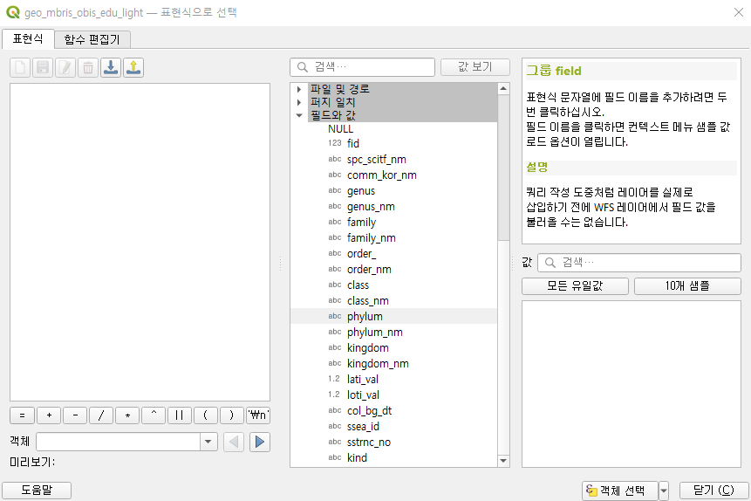
7. 속성에 따른 피쳐 선택
종분포 속성정보를 통한 종분포 선택 및 파일(shp, csv) 다운로드
10) ‘필드와 값’ 을 더블 클릭하여 필드 목록을 펼친다.
더블클릭

Slide 48
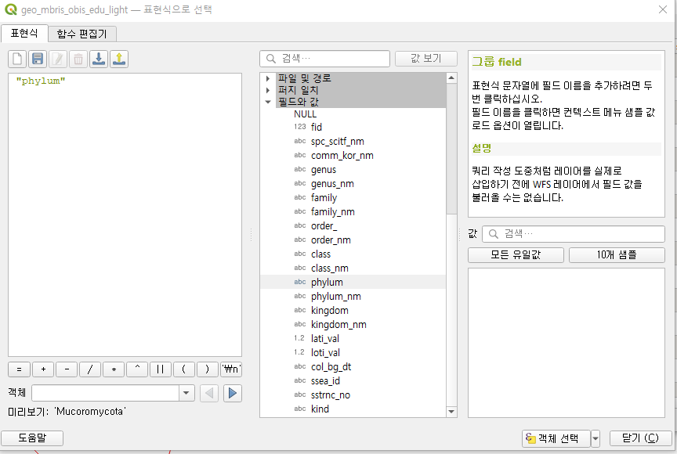
7. 속성에 따른 피쳐 선택
종분포 속성정보를 통한 종분포 선택 및 파일(shp, csv) 다운로드
11) 분류체계인 문의 영문명인 ‘phylum’ 을 더블 클릭하면 왼쪽 표현식창에 명칭이 표시된다.
(잘못 입력한 경우, 표현식을 지우고, 새로 작성하면 됩니다)
더블클릭

Slide 49
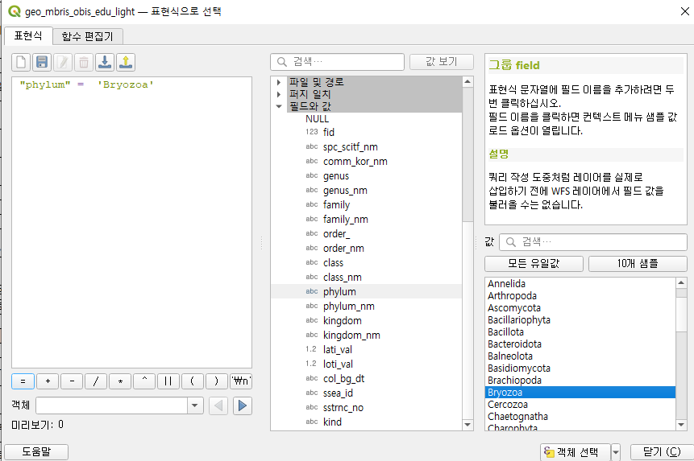
7. 속성에 따른 피쳐 선택
종분포 속성정보를 통한 종분포 선택 및 파일(shp, csv) 다운로드
12) 모든 유일값 버튼을 클릭하면 문 분류체계의 목록을 보여준다.
13) 태형동물문인 ‘Bryzon’ 을 더블 클릭하여 표현식에 추가한다.
완성된 표현식 : "phylum" = 'Bryozoa'

Slide 50
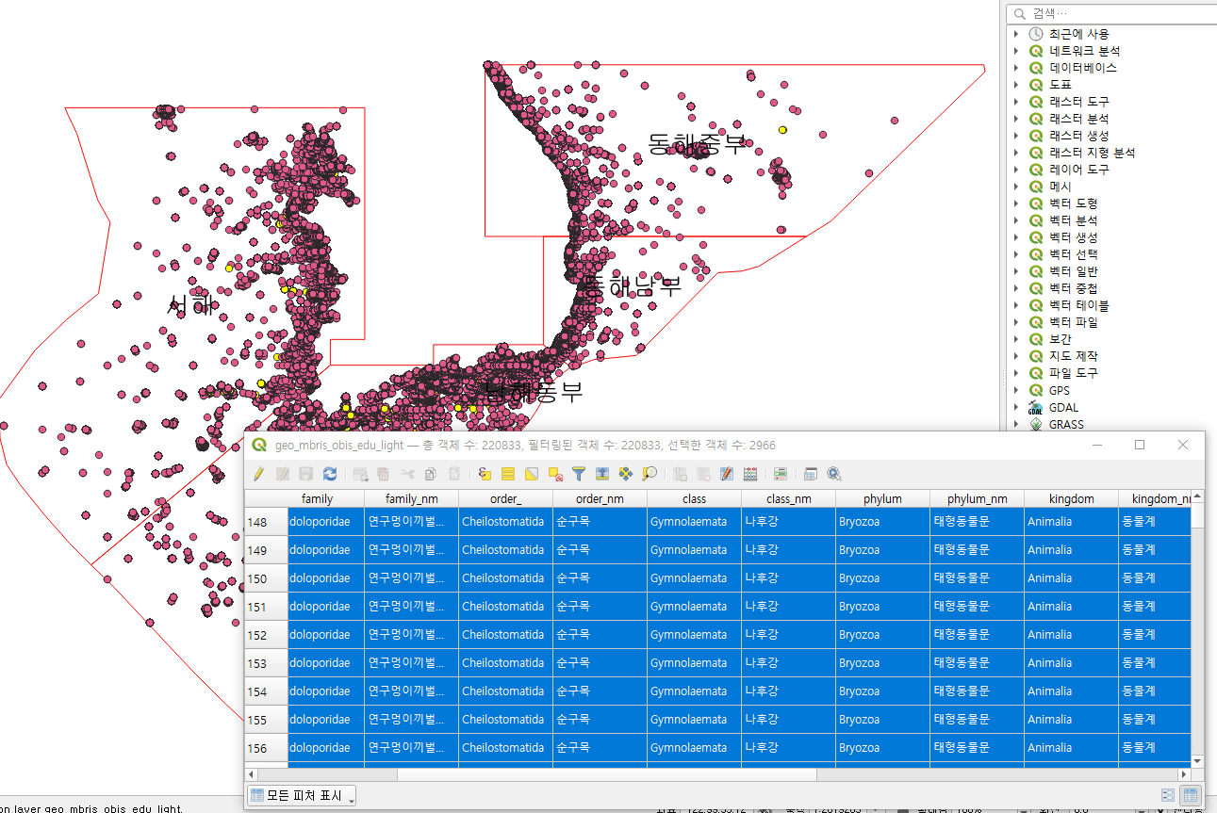
7. 속성에 따른 피쳐 선택
종분포 속성정보를 통한 종분포 선택 및 파일(shp, csv) 다운로드
14) 객체 선택버튼을 클릭하면, 선택된 포인트가 노란색으로 반전되고, 속성창에는 해당 포인트 목록이
파란색으로 선택된다.

Slide 51
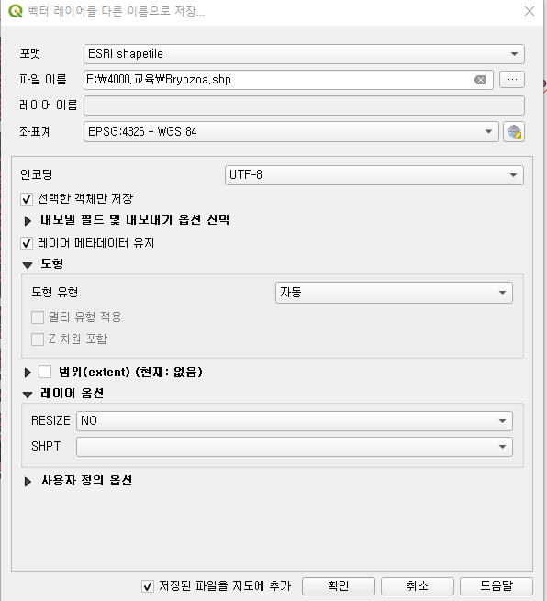
7. 속성에 따른 피쳐 선택
종분포 속성정보를 통한 종분포 선택 및 파일(shp, csv) 다운로드
15) 레이어창에서 geo_mbris_obis_edu_light 레이어 오른쪽 마우스를 클릭한 후, ‘Export-선택한 객체를
다른 이름으로 저장＇메뉴를 클릭한다.
16) 포맷을 shapefile 로 두고, 파일이름을 ‘Bryozoa’ 으로 지정하고 확인버튼을 누른다.
17) ‘Bryozoa.Shp’파일로 저장된다.

Slide 52
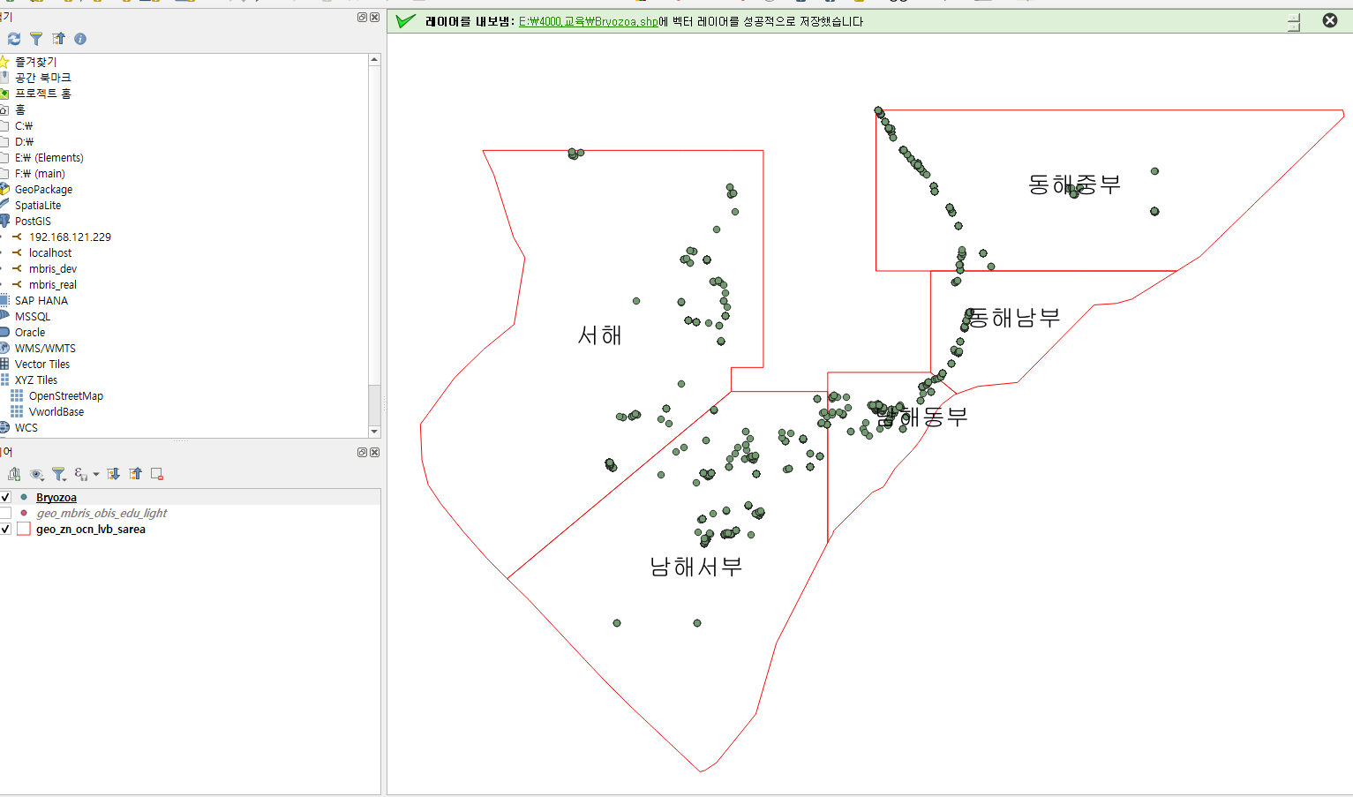
7. 속성에 따른 피쳐 선택
종분포 속성정보를 통한 종분포 선택 및 파일(shp, csv) 다운로드
18) geo_mbris_obis_edu_light ,레이어를 레이어창에서 체크 해제한다.
19) 아래와 같이 태형동물문인 ‘Bryozoa’ 레이어가 맵뷰에 보여진다.

Slide 53

7. 속성에 따른 피쳐 선택
속성정보를 통한 종분포 선택 및 csv 다운로드
geo_mbris_obis_light 레이어에서 오른쪽 마우스를 눌러 팝업창을 띄운다.
팝업창에서 ‘속성테이블 열기’를 누른다.

Slide 54

7. 속성에 따른 피쳐 선택
속성정보를 통한 종분포 선택 및 csv 다운로드
3) ‘표현식으로 객체선택＇버튼을 클릭한다.

Slide 55

7. 속성에 따른 피쳐 선택
속성정보를 통한 종분포 선택 및 csv 다운로드
4) 문 목록을 선택하고 싶은 경우, 표현식에서 "phylum" in ('Chordata','Bryozoa’) 을 입력하고 선택한다.
5) 문 이름이 'B'로 시작하는 데이터를 선택하고 싶은 경우, 표현식에서 "phylum" like 'B%'를 입력하고 선택한다.

Slide 56


7. 속성에 따른 피쳐 선택
속성정보를 통한 종분포 선택 및 csv 다운로드
6) 레이어에서 오른쪽 마우스를 클릭한 팝업창에서 ‘Export-선택한 객체를 다른 이름으로 저장＇메뉴를 클릭한다.
7) 포맷을 csv 로 변경한 후, 파일이름을 지정하고 확인버튼을 눌러 선택한 객체를 csv 파일로 저장한다.
이때 선택한 객체만 저장인 것을 확인하여야 한다.

Slide 57


7. 속성에 따른 피쳐 선택
저장한 속성정보.csv 파일 열기
8) Excel을 열고 데이터 > 텍스트/CSV > 속성검색.csv 선택 후 가져오기
9) 속성검색.csv 팝업창이 뜨면 파일 원본에서 949:한국어를 65001:유니코드(UTF-8)로 변경 후 로드

Slide 58
8. 영역 내 포인트 수 집계
해구별 종분포 수를 확인할 수 있습니다.

Slide 59

8. 영역 내 포인트 수 집계
해구별 종분포 포인트 집계
1) QGIS 에서 프로젝트를 새로 생성한다.
QGIS 메뉴에서 ‘프로젝트-새로 생성‘ 메뉴를 클릭하여 프로젝트를 새로 시작한다.
2) 실습자료에서 해구를 레이어로 추가한다. (실습자료 : geo_zn_sstrnc.shp)
3) 실습자료에서 종분포를 레이어로 추가한다. (geo_mbris_obis_edu_light.gpkg)

Slide 60

8. 영역 내 포인트 수 집계
해구별 종분포 포인트 집계
4) QGIS 메뉴에서 ‘벡터-분석도구-폴리곤 내부에 있는 포인트 개수 구하기’ 를 클릭한다.

Slide 61

8. 영역 내 포인트 수 집계
해구별 종분포 포인트 집계
5) ‘개수구하기’에서 아래와 같이 입력한다.
폴리곤 : 소해구(geo_znsstrnc), 포인트 : 종분포(geo_mbris_obis_edu_light)

Slide 62

8. 영역 내 포인트 수 집계
해구별 종분포 포인트 집계
6) 실행을 하면 ‘개수(NUMPOINTS)’라는 임시 레이어가 만들어 진다.
속성 테이블을 열어 보면 아래와 같이 해구별로 종분포 개수가 count 되어 있다.

Slide 63
9. 단계 구분도 시각화
해구별 종분포 수를 해구별 색상의 차이로 시각화하여 직관적으로 이해할 수 있습니다

Slide 64


9. 단계 구분도 시각화
해구별 종분포 개수 단계 구분 시각화
1) 8단원의 해구별 포인트 수 집계 결과가 표출된 QGIS 맵뷰 화면은 다음과 같다.
2) ‘개수’레이어에서 오른쪽 마우스를 클릭한 후 팝업창에서
‘속성’ 메뉴를 클릭한다.

Slide 65

9. 단계 구분도 시각화
해구별 종분포 개수 단계 구분 시각화
3) 심볼 탭에서 분류를 ‘단계구분’으로 변경하고 값은 ‘NUMPOINTS’ 컬럼을 선택한다.
값은 숫자이어야 선택이 가능한다.
4) 모드를 내추럴 브레이크로 선택하고 분류를 6단계로 변경한다.

Slide 66

9. 단계 구분도 시각화
해구별 종분포 개수 단계 구분 시각화
5) 개수 이외에 레이어는 레이어 창에서 체크 해제한다.
6) 2단원 배경지도에서 등록했던 배경지도를 추가하고, 레이어 순서를 조정하여 본다 (원하는 레이어를 마우스 클릭한 상태로 위/아래로 움직여서 순서를 조정하면 됩니다)

Slide 67

9. 단계 구분도 시각화
단계 구분 방식
Equal Interval (등간격)
동일한 간격으로 등급을 구분
Quantiles (등도수, 분위수)
각 등급마다 동일한 개수를 가지도록 분류
Natural Breaks (Jenks 자연구분)
값의 변화가 크게 발생하는 지점을 뽑아 분기점으로 사용하는 분류
등급 내 분산은 최소화, 등급 간 분산은 최대화
Standard Deviation (표준편차)
평균값을 중심으로 떨어진 간격으로써 분포를 분류
Pretty Breaks (프리티 브레이크)
동일한 간격이면서 이해하기 쉬운 숫자 단위를 사용

Slide 68
10. 위치에 따른 속성 결합
공간적인 관계를 통해 두 데이터를 연결시킬 수 있습니다

Slide 69

10. 위치에 따른 속성 결합
종분포 포인트에 해양생물해역명 추가
1) QGIS를 새로 시작하기 위해 상단 메뉴에서 ‘프로젝트> 새로생성’ 메뉴를 클릭한다.
2) XYZ Tiles 또는 배경지도 플러그인을 이용하여 적정한 배경지도를 추가한다.
3) 해양생물해역을 레이어로 추가한다. [실습자료 : geo_zn_ocn_lvb_sarea.shp]
4) 종분포를 레이어로 추가한다. [실습자료 : geo_zn_ocn_lvb_sarea.shp]

Slide 70


10. 위치에 따른 속성 결합
종분포 포인트에 해양생물해역명 추가
5) QGIS의 오른쪽 화면에 배치된 ‘공간처리 툴박스’에서 ‘위치’를 입력하여 ‘위치에 따라 속성 결합’
기능을 클릭한다.
6) 위치에 따라 속성 결합 실행창이 뜨면, 기준 레이어를 종분포인 geo_mbris_obis_edu_light로
선택하고, 결합레이어는 해양생물해역인 geo_zn_ocn_lvb_sarea 로 선택하고 실행버튼을 클릭한다.

Slide 71

10. 위치에 따른 속성 결합
종분포 포인트에 해양생물해역명 추가
7) 실행이 완료되면 아래와 같이 ‘결합한 레이어＇가 레이어로 추가되어 있다.
8) geo_mbris_obis_edu_light 레이어는 더 이상 사용하지 않으므로, 체크 해제한다.

Slide 72


10. 위치에 따른 속성 결합
종분포 포인트에 해양생물해역명 추가
9) ‘결합한 레이어’의 속성 테이블 열기를 하면, 해양생물해역 레이어의 속성이 결합된 것을 볼 수
있다.

Slide 73
11. Groups Stats 플러그인을 이용한 그룹 통계
QGIS 내에서 다양한 통계 기능을 활용할 수 있습니다

Slide 74


11. Groups Stats 플러그인을 이용한 그룹통계
해양생물해역별 종분포 ‘문＇그룹 집계
프로젝트를 새로 생성하지 않고, 그대로 사용하여 위의 실습 결과를 통해 생성된 해역명이 추가된
‘결합된 레이어＇를 실습자료로 사용한다.
2) 플러그인 설치를 위해 ‘플러그인 > 플러그인 관리 및 설치＇를 실행한다.
3) ‘Groups Stats’ 플러그인을 검색 및 설치한다.

Slide 75



11. Groups Stats 플러그인을 이용한 그룹통계
해양생물해역별 종분포 ‘문＇그룹 집계
4) 설치 완료 후 툴바에서 GroupsStats 아이콘을 클릭한다.
5) Groups Stats 실행 창은 아래와 같다.
해역명이 추가된 종분포인
‘결합한 레이어＇를 선택한다.

Slide 76

11. Groups Stats 플러그인을 이용한 그룹통계
해양생물해역별 종분포 ‘문＇그룹 집계
6) Rows는 Fields 에서 분류체계 ‘문＇인 phylum을 마우스 드래그 앤 드롭하여 지정하고,
7) Columns 은 해역명인 ‘sarea_korn’을 드래그 앤 드롭하여 지정한다.
8) Value 는 순번 필드인 gid 를 지정한다. 아직 Calculate 버튼은 비활성화된 상태이다.

Slide 77

11. Groups Stats 플러그인을 이용한 그룹통계
해양생물해역별 종분포 ‘문＇그룹 집계
9) Group Stats 는 Value 필드값을 어떤 방식으로 통계화할지 정의를 해줘야 한다.
average, count, max, median, min, stand.dev., sum, unique, variance 중 선택을 해야 하는데,
본 실습에서는 레코드 고유ID인 gid를 가지고 집계를 내야 하므로, count를 지정한다.

Slide 78


11. Groups Stats 플러그인을 이용한 그룹통계
해양생물해역별 종분포 ‘문＇그룹 집계
10) 결과값은 아래와 같이 해역별 문 별 그룹통계가 집계된다.
11) 결과값을 상단 메뉴 ‘Data > Save all to CSV file ‘ 를 통해 CSV 파일로 저장한다.

Slide 79
12. 수치모델자료를 통한 종분포 추출 및 집계
2019년 1월 월평균 수온이 10도 이상 20도 미만인 영역의 해역별 문별 종분포 개체 수를 집계할 수 있습니다

Slide 80


12. 수치모델자료를 통한 종분포 추출 및 집계
해양물리 수치모델자료의 수온 속성 검색조건을 통한 종분포 추출 및 집계
QGIS 를 새로 시작하기 위해 상단 메뉴에서 ‘프로젝트 > 새로 생성’ 메뉴를 클릭한다.
적정한 배경지도를 추가한다.
해양물리 수치모델자료를 추가한다. [실습자료 : phisics\data.gpkg]
- '201901' 레이어를 추가한다.

Slide 81

12. 수치모델자료를 통한 종분포 추출 및 집계
해양물리 수치모델자료의 수온 속성 검색조건을 통한 종분포 추출 및 집계
4) 종분포를 레이어를 추가한다. [실습자료 : geo_mbris_obis_edu_light.gpkg]

Slide 82


12. 수치모델자료를 통한 종분포 추출 및 집계
해양물리 수치모델자료의 수온 속성 검색조건을 통한 종분포 추출 및 집계
6) data-201901 레이어에서 오른쪽 마우스를 누르고, 팝업창에서 ‘속성 테이블 열기’메뉴를 클릭한다.
7) ‘속성 테이블’ 실행창에서 '표현식을 이용해서 객체 선택'을 선택한다.

Slide 83

12. 수치모델자료를 통한 종분포 추출 및 집계
해양물리 수치모델자료의 수온 속성 검색조건을 통한 종분포 추출 및 집계
8) 필드와 값 에서 wtem을 더블 클릭한 후, 표현식에서 다음과 같이 조건을 완성한다.
"wtem" >= 10 and "wtem" < 20

Slide 84

12. 수치모델자료를 통한 종분포 추출 및 집계
해양물리 수치모델자료의 수온 속성 검색조건을 통한 종분포 추출 및 집계
9) 입력한 후에는 객체 선택 버튼을 눌러 속성 창에서 객체가 선택 됐음을 확인한다.

Slide 85

12. 수치모델자료를 통한 종분포 추출 및 집계
해양물리 수치모델자료의 수온 속성 검색조건을 통한 종분포 추출 및 집계
10) 201901 해양물리 레이어가 선택이 되어 있는 상태에서 QGIS 상단 메뉴에서
‘벡터 > 조사도구 > 위치로 선택‘ 메뉴를 클릭한다.

Slide 86

12. 수치모델자료를 통한 종분포 추출 및 집계
해양물리 수치모델자료의 수온 속성 검색조건을 통한 종분포 추출 및 집계
11) 위치로 선택 실행창에서 다음위치에서 객체 선택은 geo_mbris_obis_edu_light 레이어를 선택하고
객체 비교용 레이어는 ‘data-201901’ 레이어를 선택한다.
12) 현재 선택된 수치모델("wtem" >= 10 and "wtem" < 20) 구역에 대해서만 위치 선택되도록 ‘선택한 객체만’을 체크한다.

Slide 87

12. 수치모델자료를 통한 종분포 추출 및 집계
해양물리 수치모델자료의 수온 속성 검색조건을 통한 종분포 추출 및 집계
13) 실행버튼을 클릭하면 아래와 같이 조건에 대항하는 종분포가 노란색으로 선택된다.
즉, ‘data-201901’ 해양물리 데이터 중 속성 조건("wtem" >= 10 and "wtem" < 20)을 만족하는 구역과 위치적으로 중첩되는 종분포 객체가 선택된 것을 말한다.

Slide 88


12. 수치모델자료를 통한 종분포 추출 및 집계
해양물리 수치모델자료의 수온 속성 검색조건을 통한 종분포 추출 및 집계
14) geo_mbris_obis_edu_light 레이어에서 오른쪽 마우스를 누른 후에 ‘Export-선택한 객체를
다른 이름으로 저장‘메뉴를 눌러 shp 파일로 저장한다.
15) QGIS 툴바에서 플러그인을 통해 설치된 GroupsStats 기능을 클릭하여 실행한다.

Slide 89

12. 수치모델자료를 통한 종분포 추출 및 집계
해양물리 수치모델자료의 수온 속성 검색조건을 통한 종분포 추출 및 집계
16) Layer는 방금 전에 저장한 shp을 선택한다.
17) Columns에는 ssea_id를 선택한다.
18) Rows는 phylum을 선택한다.
19) Value에는 count, fid 를 선택한다.
* 해역 및 문 단위별 레코드(fid) 건수(count)를 집계할 수 있다.

Slide 90

12. 수치모델자료를 통한 종분포 추출 및 집계
해양물리 수치모델자료의 수온 속성 검색조건을 통한 종분포 추출 및 집계
20) 2019년 1월 월평균 수온이 10도 이상 20도 미만인 수역에 출현한 종분포의 해역별 문별 개체 수가 집계되어 보여진다.

Slide 91
감사합니다.
Q&A

